Slide 1
机器人原理与应用
Principles and Applications of Robotics
Instructor: Dr. 闵华松(Huasong Min). Professor
Office Location：钢铁楼1110(Room No. 1110, GANGTIE Building)
Class venue: Room No. F4201
Email: mhuasong@wust.edu.cn
Website: https://github.com/mhuasong/Basics-of-Robotics-Theory-and-Technology
Mobile:

Slide 2
The course is divided into eight modules covering the following areas:
绪论
Introduction and Conceptual Problems
机器人系统分析基础
System Model of Robot
运动学
Robot Kinematics
动力学
CONTENTS
Robot Dynamics
机器人运动规划
Robot Motion Planning
机器人控制
Robot Control
机器人编程语言
Programming Language of Robot
典型机器人系统的设计与实现
Design and Implementation of Robot System

Slide 3
00
动力学
串联机器人动力学
串联机械臂运动学
并联机器人动力学
移动机器人动力学（飞行、水下…)

Slide 4

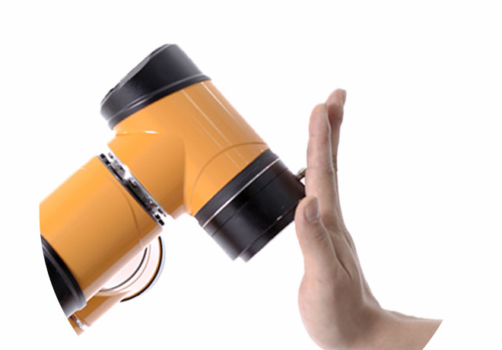
机器人动力学
Dynamics of Robots
机器人动力学
What
Is Dynamics
Why
study Dynamics
正动力学问题求解，主要用于机器人的运动仿真，判别运动过程中其加速度是否连续，系统是否鲁棒稳定。
逆动力学问题研究，可以将这个力/力矩作为控制目标，实现机器人精确的运动控制，改善其动力学特性。
动力学特性的数学量：矢量、张量、矩阵（坐标系变换）以及旋量(运动旋量、力旋量)等
力学原理：能量守恒定理、达郎贝尔原理、虚功原理、拉格朗日方程、动量矩定理、哈密尔顿原理、牛顿-欧拉方程、凯恩方程等
数学方法：封闭解（矢量法、矩阵变换法)、数值法（一阶欧拉迭代、四阶龙格-库塔迭代）
动力学
Dynamics
How
Application
Notes:
What: 界定问题，搞清楚问题到底是什么
机器人运动学主要研究在不考虑作用于机器人的力和力矩的情况下，机器人在笛卡尔空间(固定参考坐标系)的位形与关节空间(相对坐标系)位形的计算问题：正解与逆解
动力学对引起机器人运动的力和力矩进行分析
同样地，机器人动力学也有正逆解之分。
why：分析问题的本质原因是什么
为何机器人的性能不好，到底是什么原因产生的？
哪些作业对动力学及控制比较重要？
正动力学问题的求解，主要用于机器人的运动仿真，判别运动过程中其加速度是否连续，系统是否鲁棒稳定。
研究逆动力学问题，可以将这个力/力矩作为控制目标，实现机器人精确的运动控制，改善其动力学特性。
how：解决问题的方法有哪些？
动力学特性的数学量，通常采用矢量、张量、矩阵（坐标系变换）以及旋量等进行表达。而建立机器人的动力学模型，可采用的力学原理有能量守恒定理、达郎贝尔原理、虚功原理、拉格朗日方程、动量矩定理、哈密尔顿原理、牛顿-欧拉方程、凯恩方程等方法，具体采用哪种方法，可以结合不同的机构特征进行选择。
拉格朗日方程
牛顿-欧拉方程
数值解如何解？
Application: 如何去实际应用？

Slide 5


动力学
Dynamics of Robots
Joint Space
Joint Space
(
逆解
Inverse Dynamics)
$$τ=M\left(θ\right)\ddot{θ}+h\left(θ,\dot{θ}\right)$$
(
正解
Forward Dynamics
)
$$\ddot{θ}=M^{−1}\left(θ\right)\left(τ−h\left(θ,\dot{θ}\right)\right)$$
Cartesian Space
Cartesian Space
Notes:
已知各关节的驱动力及力矩，在给定状态变量($θ$,$\dot{θ}$)前提下，计算它会得到什么样的加速度$\ddot{θ}$，即为机器人正动力学。
这可以从牛顿第二定律定义的质点运动方程出发，利用拉格朗日方程、牛顿-欧拉方程、凯恩方程等方法进行求解。正动力学问题的求解，主要用于机器人的运动仿真，判别运动过程中其加速度是否连续，系统是否鲁棒稳定。正动力学一般公式可以如式（4-1）表达。
$\ddot{θ}=M^{−1}\left(θ\right)\left(τ−h\left(θ,\dot{θ}\right)\right)$ (4-1)
式(4-1)中，$θ∈ℝ^{n}$表示关节变量，$τ∈ℝ^{n}$表示关节力和关节力矩，$M(θ)∈ℝ^{nxn}$是一个对称且正定的质量矩阵，$h\left(θ,\dot{θ}\right)∈ℝ^{nxn}$是将向心力、科氏力、重力、和摩檫力等集合在一起的力向量。
而当机器人期望的轨迹（关节角度、速度、加速度）已知，需要计算电机驱动各关节所需要的驱动力或力矩，则为机器人动力学逆解。当然这个力/力矩是经过减速机之后的综合输出力矩，研究动力学逆问题，可以将这个力/力矩作为控制目标，实现机器人精确的运动控制，改善其动力学特性。逆动力学一般公式可以如式（4-2）表达。
$τ=M\left(θ\right)\ddot{θ}+h\left(θ,\dot{θ}\right)$ (4-2)
动力学特性的数学量，通常采用矢量、张量、矩阵（坐标系变换）以及旋量等进行表达。而建立机器人的动力学模型，可采用的力学原理有能量守恒定理、达郎贝尔原理、虚功原理、拉格朗日方程、动量矩定理、哈密尔顿原理、牛顿-欧拉方程、凯恩方程等方法，具体采用哪种方法，可以结合不同的机构特征进行选择。
拉格朗日方程一般通过机器人的动能和势能进行推导，其对于结构简单的机器人来说，例如三自由度及以下的机器人动力学分析较为简洁和有效。而对于自由度较多、机构复杂的机器人来说，采用牛顿-欧拉公式，进行迭代计算可能更有优势。牛顿-欧拉方程建立在牛顿第二定律基础上，通过力、力矩、动量、动量矩、运动旋量、力旋量等物理量来描述刚体的动力学性能。

Slide 6
01
Lagrange动力学方法
1778年，Lagrange出版了《分析力学》一书，引入广义坐标，运用达郎贝尔原理得到的力学方程，把力学体系的运动方程从以力为基本概念的牛顿形式，改变为以能量为基本概念的分析力学形式。
现代机器人动力学，已经很少纯粹使用Lagrange动力学方程进行求解了，但Lagrange逆动力学方程的一般形式通常被用来结合迭代算法或其他机器学习算法进行求解

Slide 7



Lagrange动力学方法
Lagrangian Formulation
拉格朗日分析力学
牛顿第二定律
$$ℒ\left(x,\dot{x}\right)=𝒦\left(x,\dot{x}\right)−𝒫\left(x\right)=\frac{1}{2}m\dot{x}−mgx$$
$$f−mg=m\ddot{x}$$
$$f=\frac{d}{dt}\frac{∂ℒ}{∂\dot{x}}−\frac{∂ℒ}{∂x}=m\ddot{x}+mg$$
牛顿方程和拉格朗日方程推导的结果是一致的
Notes:
日地拉格朗日L2点是1772年法国数学家拉格朗日推导证明出：卫星受太阳、地球两大天体引力作用，能保持相对静止编号为L2的那个点。
经典力学，最初的表述形式由牛顿建立，它着重分析位移，速度，加速度，力等矢量间的关系，又称为矢量力学。
牛顿第二定律:
物体在受到合外力的作用会产生加速度，加速度的方向和合外力的方向相同，加速度的大小与合外力的大小成正比，与物体的惯性质量成反比。
$$f−mg=m\ddot{x}$$
1778年，Lagrange出版了《分析力学》一书，引入广义坐标，运用达郎贝尔原理得到的力学方程，把力学体系的运动方程从以力为基本概念的牛顿形式，改变为以能量为基本概念的分析力学形式。
如果用拉格朗日力学来推导，则系统的动能表示为$m\dot{x}/2$，势能表示为$mgx$,对应的拉格朗日函数则为：
$$ℒ\left(x,\dot{x}\right)=𝒦\left(x,\dot{x}\right)−𝒫\left(x\right)=\frac{1}{2}m\dot{x}−mgx$$
对应的拉格朗日运动方程为：
$$f=\frac{d}{dt}\frac{∂ℒ}{∂\dot{x}}−\frac{∂ℒ}{∂x}=m\ddot{x}+mg$$
由此可知，牛顿方程和拉格朗日方程推导的结果是一致的。

Slide 8
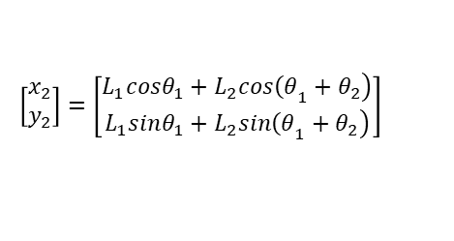



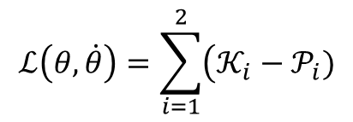
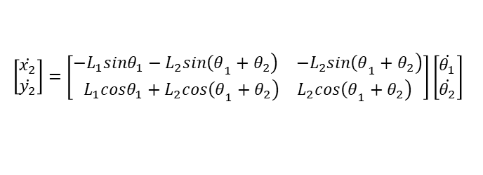
Lagrange动力学方法
Lagrangian Formulation
在重力作用下的2R机械臂
$$\left[\begin{matrix}x_{1} \\ y_{1}\end{matrix}\right]=\left[\begin{matrix}L_{1}cosθ_{1} \\ L_{1}sinθ_{1}\end{matrix}\right]$$
连杆1
$$\left[\begin{matrix}\dot{x_{1}} \\ \dot{y_{1}}\end{matrix}\right]=\left[\begin{matrix}{−L}_{1}sinθ_{1} \\ L_{1}cosθ_{1}\end{matrix}\right]\dot{θ_{1}}$$
$$\left[\begin{matrix}x_{2} \\ y_{2}\end{matrix}\right]=\left[\begin{matrix}\left.L_{1}cosθ_{1}+L_{2}cos{\left(θ\right.}_{1}+θ_{2}\right) \\ \left.L_{1}sinθ_{1}+L_{2}sin{\left(θ\right.}_{1}+θ_{2}\right)\end{matrix}\right]$$
连杆2
a)在重力作用下的2R机械臂
b)$θ=(0,\frac{π}{2})$的位形
$$\left[\begin{matrix}\dot{x_{2}} \\ \dot{y_{2}}\end{matrix}\right]=\left[\begin{matrix}\begin{matrix}\left.{−L}_{1}sinθ_{1}−L_{2}sin{\left(θ\right.}_{1}+θ_{2}\right) & \left.−L_{2}sin{\left(θ\right.}_{1}+θ_{2}\right)\end{matrix} \\ \begin{matrix}\left.L_{1}cosθ_{1}+L_{2}cos{\left(θ\right.}_{1}+θ_{2}\right) & \left.L_{2}cos{\left(θ\right.}_{1}+θ_{2}\right)\end{matrix}\end{matrix}\right]\left[\begin{matrix}\dot{θ_{1}} \\ \dot{θ_{2}}\end{matrix}\right]$$
$$ℒ\left(θ, \dot{θ}\right)=\sum_{i=1}^{2}{\left(𝒦_{i}\right.}−𝒫_{i})$$
Notes:
我们从2R机械臂开始推导一般串联机械臂的Lagrange动力学一般方程
为了保持模型的简明，将连杆的质量集中在连杆末端，点质量分别为$m_{1}$和$m_{2}$，两连杆旋转轴到质点的距离分别为$L_{1}$和$L_{2}$。根据参考图4.1(a)中定义的基座坐标系，分别定义旋转角度$θ_{1}$和$θ_{2}$，计算连杆1质心的位置和速度公式，见右上框
计算连杆2质心的位置和速度公式，见右下框
将关节坐标$θ={(θ}_{1},θ_{2})$选作广义坐标，广义力$τ=(τ_{1},τ_{2})$则对应于关节力矩。拉格朗日函数$ℒ(θ, \dot{θ})$如下：
$ℒ\left(θ, \dot{θ}\right)=\sum_{i=1}^{2}{(𝒦_{i}}−𝒫_{i})$ (4-6)

Slide 9
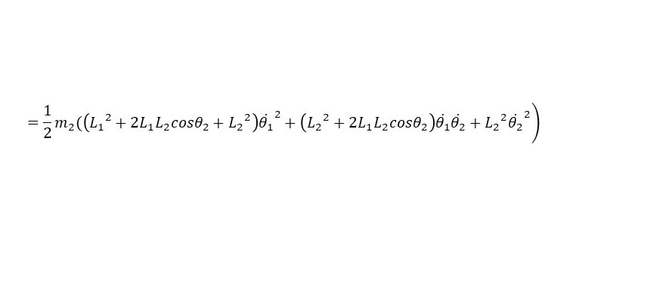


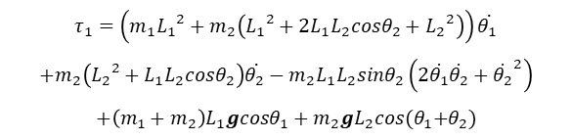

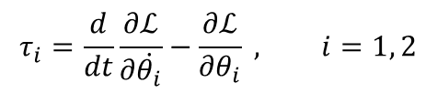
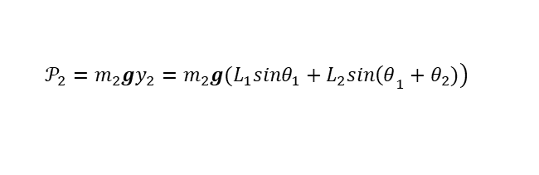

Lagrange动力学方法
Lagrangian Formulation
在重力作用下的2R机械臂
$$𝒦_{1}=\frac{1}{2}m_{1}\left({\dot{x_{1}}}^{2}+{\dot{y_{1}}}^{2}\right)=\frac{1}{2}m_{1}{\dot{L_{1}}}^{2}{\dot{θ_{1}}}^{2}$$
连杆1
$$𝒫_{1}=m_{1}gy_{1}=m_{1}gL_{1}sinθ_{1}$$
连杆2
$$𝒦_{2}=\frac{1}{2}m_{2}\left({\dot{x_{2}}}^{2}+{\dot{y_{2}}}^{2}\right)$$
$$\left.=\frac{1}{2}m_{2}(\left({L_{1}}^{2}+2L_{1}L_{2}cosθ_{2}+{L_{2}}^{2}\right){\dot{θ_{1}}}^{2}+\left({L_{2}}^{2}+2L_{1}L_{2}cosθ_{2}\right)\dot{θ_{1}}\dot{θ_{2}}+{L_{2}}^{2}{\dot{θ_{2}}}^{2}\right)$$
$$τ_{1}=\left(m_{1}{L_{1}}^{2}+m_{2}\left({L_{1}}^{2}+2L_{1}L_{2}cosθ_{2}+{L_{2}}^{2}\right)\right)\ddot{θ_{1}}$$
$$+m_{2}\left({L_{2}}^{2}+L_{1}L_{2}cosθ_{2}\right)\ddot{θ_{2}}−m_{2}L_{1}L_{2}sinθ_{2}\left(2\dot{θ_{1}}\dot{θ_{2}}+{\dot{θ_{2}}}^{2}\right)$$
$$+\left(m_{1}+m_{2}\right)L_{1}gcosθ_{1}+m_{2}gL_{2}cos{(θ}_{1}+θ_{2})$$
$$\left.𝒫_{2}=m_{2}gy_{2}=m_{2}g(L_{1}sinθ_{1}+L_{2}sin{\left(θ\right.}_{1}+θ_{2})\right)$$
连杆1
Lagrangian Formulation
$$τ_{2}=m_{2}\left({L_{2}}^{2}+L_{1}L_{2}cosθ_{2}\right)\ddot{θ_{1}}+m_{2}{L_{2}}^{2}\ddot{θ_{2}}+m_{2}L_{1}L_{2}{\dot{θ_{1}}}^{2}sinθ_{2}$$
$$+m_{2}gL_{2}cos{(θ}_{1}+θ_{2})$$
$$τ_{i}=\frac{d}{dt}\frac{∂ℒ}{∂\dot{θ_{i}}}−\frac{∂ℒ}{∂θ_{i}} , i=1, 2$$
连杆2
Notes:
其中，连杆的动能项$𝒦_{1}$和$𝒦_{2}$计算公式见右框，连杆的势能项$𝒫_{1}$和$𝒫_{2}$也可以计算出来。
$ℒ\left(θ, \dot{θ}\right)=\sum_{i=1}^{2}{(𝒦_{i}}−𝒫_{i})$ (4-6)
将(4-7)，(4-8)，(4-9)，(4-10)带入(4-6)中，计算2R平面机械臂的拉格朗日方程如式(4-11)所示。
$τ_{i}=\frac{d}{dt}\frac{∂ℒ}{∂\dot{θ_{i}}}−\frac{∂ℒ}{∂θ_{i}} , i=1, 2$ (4-11)
公式(4-11)的显示表达为$τ_{1}$，$τ_{2}，$

Slide 10
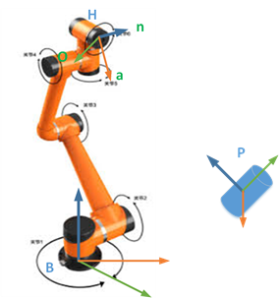

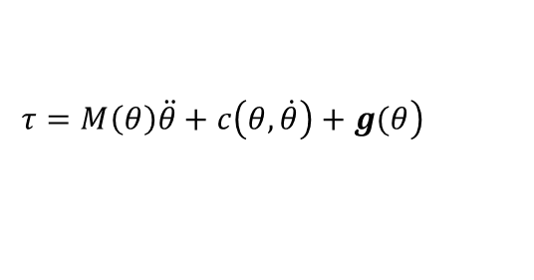

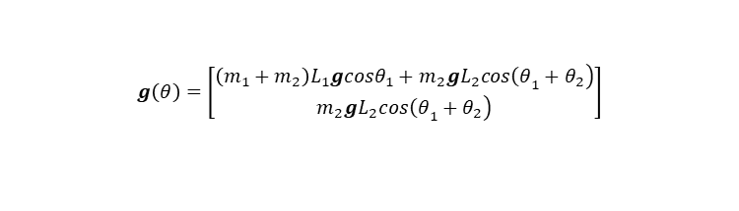

Lagrange动力学方法
Lagrangian Formulation
拉格朗日动力学方程
2R
操作臂动力学
$$M\left(θ\right)=\left[\begin{matrix}m_{1}{L_{1}}^{2}+m_{2}\left({L_{1}}^{2}+2L_{1}L_{2}cosθ_{2}+{L_{2}}^{2}\right) & m_{2}\left({L_{2}}^{2}+L_{1}L_{2}cosθ_{2}\right) \\ m_{2}\left({L_{2}}^{2}+L_{1}L_{2}cosθ_{2}\right) & m_{2}{L_{2}}^{2}\end{matrix}\right]$$
对称正定的质量矩阵
Lagrangian Formulation
$$c\left(θ, \dot{θ}\right)=\left[\begin{matrix}−m_{2}L_{1}L_{2}sinθ_{2}\left(2\dot{θ_{1}}\dot{θ_{2}}+{\dot{θ_{2}}}^{2}\right) \\ m_{2}L_{1}L_{2}{\dot{θ_{1}}}^{2}sinθ_{2}\end{matrix}\right]$$
向心力和科氏力
$$\left.τ=M\left(θ\right)\ddot{θ}+c\left(θ, \dot{θ}\right)+g(θ\right)$$
$$g\left(θ\right)=\left[\begin{matrix}\left.\left(m_{1}+m_{2}\right)L_{1}gcosθ_{1}+m_{2}gL_{2}cos{\left(θ\right.}_{1}+θ_{2}\right) \\ \left.m_{2}gL_{2}cos{\left(θ\right.}_{1}+θ_{2}\right)\end{matrix}\right]$$
$$\ddot{θ}=M^{−1}\left(θ\right)\left(τ−h\left(θ,\dot{θ}\right)\right)$$
重力矩
Notes:
对$τ_{1}$，$τ_{2}$各项进行合并整理，给出拉格朗日动力学方程关节空间的一般表达形式，如下：
$τ=M\left(θ\right)\ddot{θ}+c\left(θ, \dot{θ}\right)+g(θ)$ (4-12)
$M\left(θ\right)$为对称正定的质量矩阵，$c\left(θ, \dot{θ}\right)$为包含向心力和科氏力的向量，$g\left(θ\right)$为包含重力矩的向量。
对于公式(4-4)，$M\left(θ\right)=\left[\begin{matrix}M_{11} & M_{12} \\ M_{21} & M_{22}\end{matrix}\right]$，可以看出，$M_{ii}\ddot{θ_{i}}$为加速度施加在关节i上的惯性力， $M_{11}$、$M_{22}$对应的是关节1和关节2的有效惯量，$M_{ij}\ddot{θ_{j}}$为关节j的加速度在关节i上产生的耦合力，$M_{ij}$对应的是关节j对关节i的耦合惯量。$c\left(θ, \dot{θ}\right)$中包含${\dot{θ_{i}}}^{2}$的二次项为关节j的速度在关节i上产生的向心力，而包含$\dot{θ_{i}}\dot{θ_{j}}(i≠j)$的二次项为科氏力。
公式（4-4）即为拉格朗日逆动力学公式，拉格朗日正动力学公式可表达为：
$\ddot{θ}=M^{−1}\left(θ\right)\left(τ−h\left(θ,\dot{θ}\right)\right)$ （4-5）
其中，$h\left(θ,\dot{θ}\right)=c\left(θ, \dot{θ}\right)+g(θ)$。

Slide 11
基于矢量三角形法的递归牛顿-欧拉动力学方法(RNEA)
02
依据牛顿第二运动定律，建立的力平衡方程称为牛顿方程；而欧拉方程建立在角动量定理的基础上，用绕质心旋转角速度、角加速度去描述这个三维空间旋转运动。将两个公式组合起来去解决机器人的正逆动力学求解的方程被称为牛顿-欧拉方程。
基于矢量三角形法的递归牛顿-欧拉动力学方法(RNEA)
Notes:
依据牛顿第二运动定律，建立的力平衡方程称为牛顿方程；而欧拉方程建立在角动量定理的基础上，用绕质心旋转角速度、角加速度去描述这个三维空间旋转运动。将两个公式组合起来去解决机器人的正逆动力学求解的方程被称为牛顿-欧拉方程。
我们先介绍基于矢量三角形法的递归牛顿-欧拉动力学方法(RNEA)

Slide 12

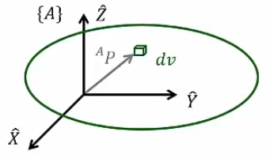
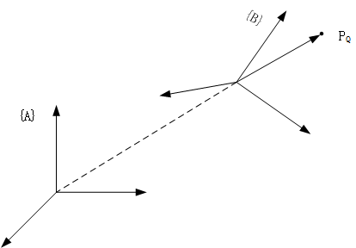




基于矢量三角形法的递归牛顿-欧拉动力学方法(RNEA)
Newton-Euler Dynamics
牛顿-欧拉方程
$$F_{c}=m\dot{v_{c}}$$
$$N_{c}=I_{c}\dot{ω}+ω×I_{c}ω$$
Notes:
回顾线速度，线加速度；角速度，角加速度的定义以及惯性张量。
由于实际的机器人是含有重量的，因此在转动的过程中，需要考虑机器人的惯性张量（表征物体质量分布）。
假设刚性连杆的质量为$m$,力$F_{c}$作用在连杆质心上使它做直线运动，其线加速度为$\dot{v_{c}}$，依据牛顿第二运动定律，建立的力平衡方程称为牛顿方程：
$F_{c}=m\dot{v_{c}}$ (4-14)
而欧拉方程建立在角动量定理的基础上，用于对刚体转动进行描述。对于绕质心旋转角速度为$ω$，角加速度为$\dot{ω}$的刚体，描述其在三维空间旋转运动，欧拉方程如下：
$N_{c}=I_{c}\dot{ω}+ω×I_{c}ω$ (4-15)
其中，$N_{c}$为作用在刚体质心上的外力矩，$I_{c}$为刚体在质心坐标系$\left\{C\right\}$中的惯性张量，质心坐标系$\left\{C\right\}$的原点位于刚体的质心。
以上两个公式组合起来被称为牛顿-欧拉方程。
逆动力学：已知各关节的转速、转动加速度，先求连杆的角速度、角加速度传递，接着求连杆线速度与线加速度，代入牛顿方程求出连杆惯性力；连杆角速度、角加速度求出后，代入欧拉方程求出连杆力矩。然后利用力平衡、力矩平衡原理，从末端开始推导出各关节的力或力矩。

Slide 13

基于矢量三角形法的递归牛顿-欧拉动力学方法(RNEA)
Newton-Euler Dynamics
牛顿-欧拉方程推导
1
2
3
计算速度和加速度的外推法
作用在连杆上的力和力矩
计算力和力矩的内推法
已知各关节的位置、速度、加速度，可以采用递推的方式，从连杆1开始向外递推，直到连杆n,依次得到各连杆质心的速度和加速度。
计算出连杆的角速度、角加速度以及线加速度后，采用牛顿-欧拉方程计算出作用在连杆质心的惯性力和力矩。
计算出每个连杆上的力和力矩后，从末端开始递推计算产生这些力和力矩所需要的关节力或力矩。
Notes:
结合牛顿-欧拉方程，Walker和Orin于1982年提出了一种逆动力学计算方法，采用递归的形式进行计算关节所需力和力矩，被称为递归牛顿-欧拉算法(RNEA: Recursive Newton–Euler Algorithm)。RNEA算法步骤分为三步：I. 计算连杆质心速度和加速度，从基坐标开始，从连杆1向外递推至连杆$n$；II. 计算作用在每根连杆上的力和力矩；III. 计算关节的力和力矩，根据达郎贝尔原理建立连杆的力平衡方程和力矩平衡方程向内递推。

Slide 14
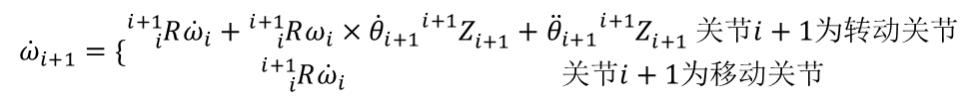
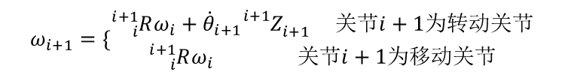

基于矢量三角形法的递归牛顿-欧拉动力学方法(RNEA)
Newton-Euler Dynamics
牛顿-欧拉方程推导
第一步：计算速度和加速度的外推法
已知$θ$、$\dot{θ}$、$\ddot{θ}$
$$ω_{i+1}=\{\begin{matrix}{}_{i}^{i+1}Rω_{i}+{\dot{θ}}_{i+1}{}_{}^{i+1}{Z_{i+1}^{}} 关节i+1为转动关节 \\ {}_{i}^{i+1}Rω_{i} 关节i+1为移动关节\end{matrix}$$
$${\dot{ω}}_{i+1}=\{\begin{matrix}{}_{i}^{i+1}R{\dot{ω}}_{i}+{}_{i}^{i+1}Rω_{i}×{\dot{θ}}_{i+1}{}_{}^{i+1}{Z_{i+1}^{}}+{\ddot{θ}}_{i+1}{}_{}^{i+1}{Z_{i+1}^{}} 关节i+1为转动关节 \\ {}_{i}^{i+1}R{\dot{ω}}_{i} 关节i+1为移动关节\end{matrix}$$
连杆质心角速度、角加速度“传递”公式
Notes:
根据牛顿-欧拉方程可知，计算作用在连杆上的力，首先需要计算机械臂每个连杆质心在任意时刻的线速度和线加速度，以及固连在连杆质心的坐标系相对于世界坐标系的角速度和角加速度。本节将介绍外推法来计算机械臂每个连杆的线速度和角速度。已知各关节的位置$θ$、速度$\dot{θ}$、加速度$\ddot{θ}$，采用递推的方式，从连杆1开始向外递推，直到连杆$n$，依次得到各连杆质心的速度和加速度。
首先解决连杆的角速度计算，角速度和角加速度的传递见框中公式

Slide 15

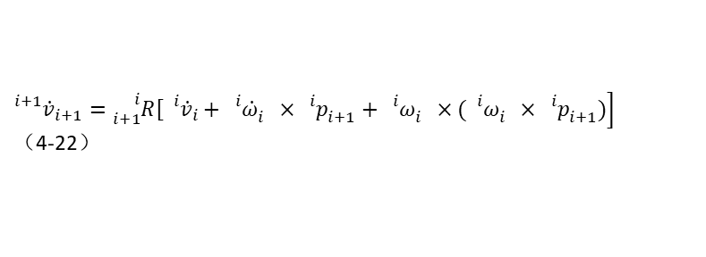
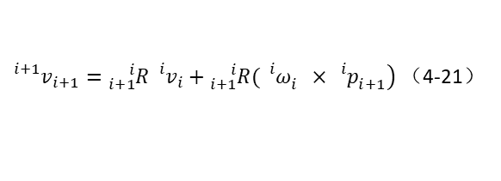



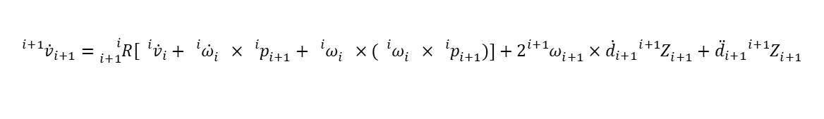
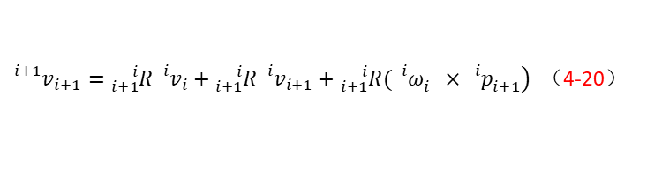
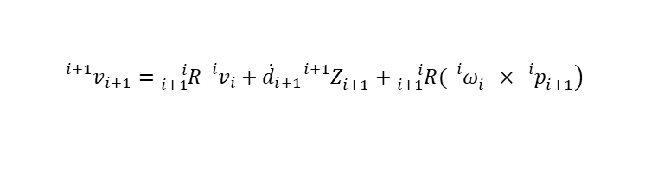
基于矢量三角形法的递归牛顿-欧拉动力学方法(RNEA)
Newton-Euler Dynamics
牛顿-欧拉方程推导
第一步：计算速度和加速度的外推法
已知$θ$、$\dot{θ}$、$\ddot{θ}$
位置：
$${}_{}^{0}{p_{i+1}^{}}={}_{}^{0}{p_{i}^{}}+{}_{0}^{i}{R{}_{}^{i}{p_{i+1}^{}} （4−18）}$$
线速度：
${}_{}^{0}{v_{i+1}^{}}={}_{}^{0}{v_{i}^{}}+{}_{0}^{i}R{}_{}^{i}{v_{i+1}^{}}+{}_{}^{0}{ω_{i}^{}}×{}_{0}^{i}R{}_{}^{i}{p_{i+1}^{}}$ （4-19）
两边同乘${}_{i+1}^{0}R$
$\left.{{}_{}^{i+1}v}_{i+1}={}_{i+1}^{i}R{{}_{}^{i}v}_{i}+{}_{i+1}^{i}R{{}_{}^{i}v}_{i+1}+{}_{i+1}^{i}R({}_{}^{i}{ω_{i}^{}}×{}_{}^{i}{p_{i+1}^{}}\right)$ （4-20）
$\left.{{}_{}^{i+1}v}_{i+1}={}_{i+1}^{i}R{{}_{}^{i}v}_{i}+{}_{i+1}^{i}R({}_{}^{i}{ω_{i}^{}}×{}_{}^{i}{p_{i+1}^{}}\right)$ （4-21）
线速度、线加速度矢量三角形
旋转关节
$\left.{{}_{}^{i+1}{\dot{v}}}_{i+1}={}_{i+1}^{i}{\left.R\right[}{{}_{}^{i}{\dot{v}}}_{i}+{}_{}^{i}{{\dot{ω}}_{i}^{}}×{}_{}^{i}{p_{i+1}^{}}+{}_{}^{i}{ω_{i}^{}}×({}_{}^{i}{ω_{i}^{}}×{}_{}^{i}{p_{i+1}^{}})\right]$ （4-22）
注意，当递推到连杆1的速度和加速度时：
$$\left.{{}_{}^{i+1}v}_{i+1}={}_{i+1}^{i}R{{}_{}^{i}v}_{i}+{\dot{d}}_{i+1}{}_{}^{i+1}{Z_{i+1}^{}}+{}_{i+1}^{i}R({}_{}^{i}{ω_{i}^{}}×{}_{}^{i}{p_{i+1}^{}}\right)$$
平移关节
${}_{}^{0}{ω_{0}^{}}={}_{}^{0}{{\dot{ω}}_{0}^{}}$=0
$${{}_{}^{i+1}{\dot{v}}}_{i+1}={}_{i+1}^{i}{\left.R\right[}{{}_{}^{i}{\dot{v}}}_{i}+{}_{}^{i}{{\dot{ω}}_{i}^{}}×{}_{}^{i}{p_{i+1}^{}}+{}_{}^{i}{ω_{i}^{}}×({}_{}^{i}{ω_{i}^{}}×{}_{}^{i}{p_{i+1}^{}})]+2{}_{}^{i+1}{ω_{i+1}^{}}×{\dot{d}}_{i+1}{}_{}^{i+1}{Z_{i+1}^{}}+{\ddot{d}}_{i+1}{}_{}^{i+1}{Z_{i+1}^{}}$$
Notes:
接下来进行连杆线速度及线加速度计算
使用矢量三角形法进行推导计算。如图4.2所示，基坐标系$\left\{0\right\}$、连杆坐标系$\left\{i\right\}$以及$\{i+1\}$组成矢量三角形，${}_{}^{0}{p_{i}^{}}$和${}_{}^{0}{p_{i+1}^{}}$分别为坐标系$\left\{i\right\}$和$\{i+1\}$的原点在基坐标系$\left\{0\right\}$中的位置向量，${}_{}^{i}{p_{i+1}^{}}$为坐标系$\{i+1\}$的原点在坐标系$\left\{i\right\}$中的位置向量
(4-18)
计算坐标系$\left\{i+1\right\}$原点相对于基坐标系的线速度，对位置向量相对于时间$t$求导，得到：
(4-19)
注意，上式中的${}_{}^{0}{ω_{i}^{}}$为连杆$i$在基坐标系$\left\{0\right\}$中的角速度。为了方便计算，需要将线速度变换到坐标系$\left\{i+1\right\}$下，已知${}_{i+1}^{0}R={}_{i+1}^{i}R{}_{0}^{i}R$，对上式两边同乘${}_{i+1}^{0}R$，得：
(4-20)
如果是旋转关节，${{}_{}^{i}v}_{i+1}=0$，(4-20)可简化为：4-21
再对时间$t$求导，可得坐标系$\{i+1\}$的原点线加速度为：4-22
如果是平移关节，有${{}_{}^{i}v}_{i+1}={\dot{d}}_{i+1}{}_{}^{i}{Z_{i+1}^{}}$，${\dot{d}}_{i+1}$为关节$i+1$的平移速度标量，则(4-20)可简化为：4-23
再对时间$t$求导，可得坐标系$\{i+1\}$的原点线加速度为：4-24
注意推导到连杆1时速度和加速度为零

Slide 16


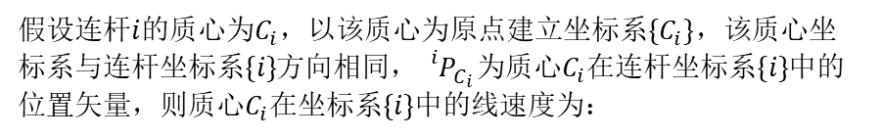
基于矢量三角形法的递归牛顿-欧拉动力学方法(RNEA)
Newton-Euler Dynamics
牛顿-欧拉方程推导
第一步：计算速度和加速度的外推法
已知$θ$、$\dot{θ}$、$\ddot{θ}$
利用连杆坐标系的线速度和线加速度，求出连杆质心的线速度、线加速度
假设连杆$i$的质心为$C_{i}$，以该质心为原点建立坐标系${\{C}_{i}\}$，该质心坐标系与连杆坐标系$\{i\}$方向相同，${}_{}^{i}{P_{C_{i}}^{}}$为质心$C_{i}$在连杆坐标系$\{i\}$中的位置矢量，则质心$C_{i}$在坐标系$\{i\}$中的线速度为：
$${{}_{}^{i}v}_{C_{i}}={}_{}^{i}{ω_{i}^{}}×{}_{}^{i}{P_{C_{i}}^{}}+{{}_{}^{i}v}_{i}$$
这两个公式对于旋转关节和平移关节都是一样。
求导
${{}_{}^{i}{\dot{v}}}_{C_{i}}={}_{}^{i}{{\dot{ω}}_{i}^{}}×{}_{}^{i}{P_{C_{i}}^{}}+{}_{}^{i}{ω_{i}^{}}×\left({}_{}^{i}{ω_{i}^{}}×{}_{}^{i}{P_{C_{i}}^{}}\right)+{{}_{}^{i}{\dot{v}}}_{i}$
连杆$i$的质心在连杆坐标系$\{i\}$中的线加速度
Notes:
第一步完成，教程中的有SCARA机械臂的推导实例，请各位同学自行在实例机械臂上进行推导。

Slide 17


基于矢量三角形法的递归牛顿-欧拉动力学方法(RNEA)
Newton-Euler Dynamics
牛顿-欧拉方程推导
第二步：计算作用在连杆上的力和力矩
已计算出连杆质心的角速度、角加速度以及线加速度
$$F_{i}=m_{i}{{}_{}^{i}{\dot{v}}}_{C_{i}}$$
牛顿方程
$$N_{i}=I_{C_{i}}{}_{}^{i}{{\dot{ω}}_{i}^{}}+{}_{}^{i}{ω_{i}^{}}×I_{C_{i}}{}_{}^{i}{ω_{i}^{}}$$
欧拉方程
Notes:
计算出连杆质心的角速度、角加速度以及线加速度后，采用牛顿-欧拉方程便可以计算出作用在连杆质心的惯性力和力矩：
式中连杆$i$的质心坐标系${\{C}_{i}\}$的原点位于连杆质心，各坐标轴与连杆坐标系$\{i\}$方向相同。

Slide 18
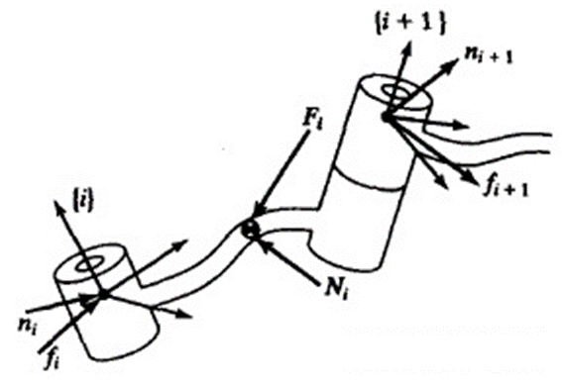


基于矢量三角形法的递归牛顿-欧拉动力学方法(RNEA)
Newton-Euler Dynamics
牛顿-欧拉方程推导
第三步：计算力和力矩的内推法
已计算出作用在连杆的力和力矩后，需要计算产生这些力和力矩所需要的关节力或力矩。
根据达郎贝尔原理建立连杆的力平衡方程和力矩平衡方程
${}_{}^{i}{F_{i}^{}}={}_{}^{i}{f_{i}^{}}−{}_{i+1}^{i}R{}_{}^{i+1}{f_{i+1}^{}}$ (4-28)
$${}_{}^{i}{N_{i}^{}}={}_{}^{i}{n_{i}^{}}−{}_{}^{i}{n_{i+1}^{}}+\left(−{}_{}^{i}{P_{C_{i}}^{}}\right)×{}_{}^{i}{f_{i}^{}}−({}_{}^{i}{p_{i+1}^{}}−{}_{}^{i}{P_{C_{i}}^{}})×{}_{}^{i}{f_{i+1}^{}}$$
(4-29)
$${}_{}^{i}{f_{i}^{}}={}_{}^{i}{F_{i}^{}}+{}_{i+1}^{i}R{}_{}^{i+1}{f_{i+1}^{}}$$
无重力状态下连杆受力分析
${}_{}^{i}{n_{i}^{}}={}_{}^{i}{N_{i}^{}}+{}_{i+1}^{i}R{}_{}^{i+1}{n_{i+1}^{}}+{}_{}^{i}{P_{C_{i}}^{}}×{}_{}^{i}{F_{i}^{}}+{}_{}^{i}{p_{i+1}^{}}×{}_{i+1}^{i}R{}_{}^{i+1}{f_{i+1}^{}}$
Notes:
计算出每个连杆上的力和力矩后，需要计算产生这些力和力矩所需要的关节力或力矩。
根据图4.4对无重力状态下连杆进行受力分析，根据达郎贝尔原理建立连杆的力平衡方程和力矩平衡方程。
将式(4-28)代入式(4-29)
${}_{}^{i}{N_{i}^{}}={}_{}^{i}{n_{i}^{}}−{}_{i+1}^{i}R{}_{}^{i+1}{n_{i+1}^{}}−{}_{}^{i}{P_{C_{i}}^{}}×{}_{}^{i}{F_{i}^{}}−{}_{}^{i}{p_{i+1}^{}}×{}_{i+1}^{i}R{}_{}^{i+1}{f_{i+1}^{}}$ (4-30)
将式(4-28)和(4-30)重新排列，可以得到连杆号从低到高的迭代关系，见红色框
通过式(4-27)和(4-31)，可以从连杆$n$逐步递推到机器人基座，从而通过连杆的力和力矩计算得到所有关节驱动转矩或驱动力。

Slide 19






基于矢量三角形法的递归牛顿-欧拉动力学方法(RNEA)
Newton-Euler Dynamics
牛顿-欧拉方程推导
第三步：计算力和力矩的内推法
已计算出作用在连杆的力和力矩后，需要计算产生这些力和力矩所需要的关节力或力矩。
$$τ_{i}={}_{}^{i}{n_{i}^{T}}∙{}_{}^{i}{Z_{i}^{}}$$
旋转关节
$$f_{i}={}_{}^{i}{f_{i}^{T}}∙{}_{}^{i}{Z_{i}^{}}$$
平移关节
考虑重力：
$${{}_{}^{0}{\dot{v}}}_{0}=G$$
$G$与重力矢量大小相等，方向相反
对于末端来说，当机器人在自由空间运动时，机器人末端受力为零，${}_{}^{n+1}{f_{n+1}^{}}=0$,${}_{}^{n+1}{n_{n+1}^{}}=0$
与外部环境有接触时，末端受力不为零，需要求得对应的${}_{}^{n+1}{f_{n+1}^{}}， {}_{}^{n+1}{n_{n+1}^{}}$，代入力和力矩的递推计算中
无重力状态下连杆受力分析
Notes:
以上力平衡方程的建立，只将所有作用在连杆$i$上的力相加，没有考虑重力， 令${{}_{}^{0}{\dot{v}}}_{0}=G$即可，$G$与重力矢量大小相等，方向相反。这等价于将机器人基座所受的支撑力等效为基座朝上的加速运动，其加速度为$1g$。这样的处理与在每个连杆上都考虑重力的作用效果是等效的。而对于末端来说，当机器人在自由空间运动时，机器人末端受力为零，${}_{}^{n+1}{f_{n+1}^{}}=0$,${}_{}^{n+1}{n_{n+1}^{}}=0$；与外部环境有接触时，末端受力不为零，需要求得对应的${}_{}^{n+1}{f_{n+1}^{}}， {}_{}^{n+1}{n_{n+1}^{}}$，代入力和力矩的递推计算中。

Slide 20
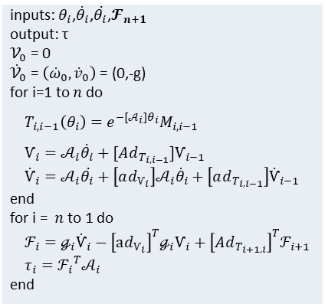




基于旋量法的牛顿-欧拉方程
采用运动旋量-力旋量的概念建立牛顿-欧拉方程。
03
inputs: $θ_{i}$,${\dot{θ}}_{i}$,${\ddot{θ}}_{i}$,$𝓕_{n+1}$ output: τ $𝒱_{0}$ = 0 ${\dot{𝒱}}_{0}$ = $\left({\dot{ω}}_{0},{\dot{v}}_{0}\right)$ = (0,-g) for i=1 to $n$ do $T_{i, i−1}\left(θ_{i}\right)=e^{−[𝒜_{i}]θ_{i}}M_{i,i−1}$ $Ѵ_{i}=𝒜_{i}{\dot{θ}}_{i}+[Ad_{T_{i, i−1}}]Ѵ_{i−1}$ ${\dot{Ѵ}}_{i}=𝒜_{i}{\ddot{θ}}_{i}+\left[ad_{Ѵ_{i}}\right]𝒜_{i}{\dot{θ}}_{i}+\left[ad_{T_{i, i−1}}\right]{\dot{Ѵ}}_{i−1}$ end for i = $n$ to 1 do $ℱ_{i}=ℊ_{i}{\dot{Ѵ}}_{i}−{\left[ad_{Ѵ_{i}}\right]}^{T}ℊ_{i}Ѵ_{i}+{\left[Ad_{T_{i+1, i}}\right]}^{T}ℱ_{i+1}$ $τ_{i}={ℱ_{i}}^{T}𝒜_{i}$ end
运动旋量
空间惯量矩阵
$$Ѵ_{b}=\left[\begin{matrix}ω_{b} \\ v_{b}\end{matrix}\right]$$
$$ℊ_{b}=\left[\begin{matrix}I_{b} & 0 \\ 0 & mI\end{matrix}\right]$$
力旋量
空间动量
$$ℱ_{b}=\left[\begin{matrix}n_{b} \\ f_{b}\end{matrix}\right]$$
$$𝒫_{b}=ℊ_{b}Ѵ_{b}$$
https://github.com/mhuasong/Basics-of-Robotics-Theory-and-Technology/tree/main/ch4

Slide 21




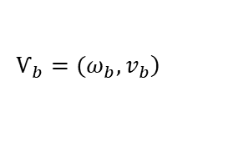
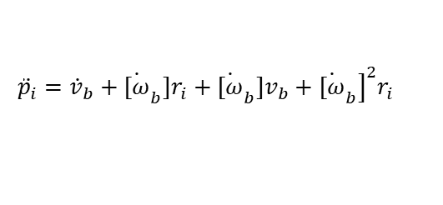

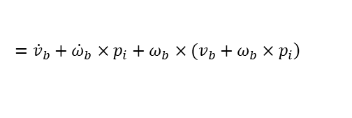


运动旋量-力旋量
Twist and Wrench
单刚体运动旋量-力旋量方程推导
物体坐标系下的运动旋量(Twist)
根据牛顿第二定律：$f_{i}=m_{i}{\ddot{p}}_{i}$，作用在$m_{i}$上的力等于：
$$\left.Ѵ_{b}=(ω_{b}, v_{b}\right)$$
$$\left.f_{i}=m_{i}\left({\dot{v}}_{b}+{\dot{\left[ω\right.}}_{b}\right]r_{i}+[ω_{b}]v_{b}+{\left.{\dot{\left[ω\right.}}_{b}\right]}^{2}r_{i}\right)$$
$p_{i}(t)$为质点$m_{i}$的时变位置，其初始位置为$r_{i}$，那么：
力矩
$$n_{i}=\left[r_{i}\right]f_{i}$$
$$\left.=m_{i}\left[r_{i}\right]\left({\dot{v}}_{b}+{\dot{\left[ω\right.}}_{b}\right]r_{i}+[ω_{b}]v_{b}+{\left.{\dot{\left[ω\right.}}_{b}\right]}^{2}r_{i}\right)$$
$${\dot{p}}_{i}= v_{b}+ω_{b}×p_{i}$$
$${\ddot{p}}_{i}={\dot{v}}_{b}+\frac{d}{dt}ω_{b}×p_{i}+ω_{b}×\frac{d}{dt}p_{i}$$
将作用在刚体上的力和力矩的总和表达为力旋量(Wrench)
$$\left.={\dot{v}}_{b}+{\dot{ω}}_{b}×p_{i}+ω_{b}×(v_{b}+ω_{b}×p_{i}\right)$$
$$ℱ_{b}=\left[\begin{matrix}n_{b} \\ f_{b}\end{matrix}\right]=\left[\begin{matrix}\sum_{i}{n_{i}} \\ \sum_{i}{f_{i}}\end{matrix}\right]$$
$${\ddot{p}}_{i}={\dot{v}}_{b}+{\dot{\left[ω\right.}}_{b}]r_{i}+{\dot{\left[ω\right.}}_{b}]v_{b}+{\left.{\dot{\left[ω\right.}}_{b}\right]}^{2}r_{i}$$
Notes:
从质点的力分析角度出发，推导单刚体运动旋量-力旋量方程。刚体可以被表达为由多个刚性连接的质点组成，其中质点$j$的质量为$m_{j}$，刚体的总质量$m=\sum_{j}{m_{j}}$。将物体坐标系$\left\{b_{i}\right\}$建立在刚体质心，如图4.5，每个质点在物体坐标系中的位置为$r_{j}=(x_{j}, y_{j}, z_{j})$，则：
$$\sum_{j}{m_{j}r_{j}}=0$$
运动旋量的概念已在第三章进行介绍。在物体坐标系下，运动旋量为$Ѵ_{b}=(ω_{b}, v_{b})$，其为角速度和线速度的组合。想要分析质点$j$的受力情况，还需要计算质点$j$的加速度。参考图4.5，假设$p_{j}(t)$为质点$j$的时变位置，其初始位置为$r_{j}$，那么计算：
${\dot{p}}_{j}和{\ddot{p}}_{j}$ ，将上式中的$p_{j}$用$r_{j}$替换，同时将${\dot{ω}}_{b}$写成反对称矩阵的形式${\dot{[ω}}_{b}]$，可将(4-35)改写
根据牛顿第二定律：$f_{j}=m_{j}{\ddot{p}}_{j}$，计算作用在质点$j$上的力以及力矩，
将作用在刚体上的力和力矩的总和表达为力旋量(Wrench)

Slide 22
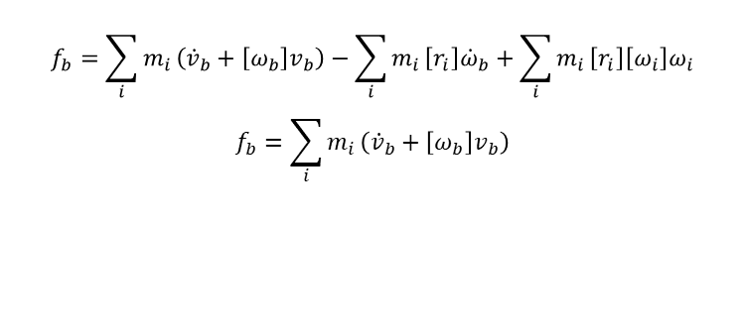
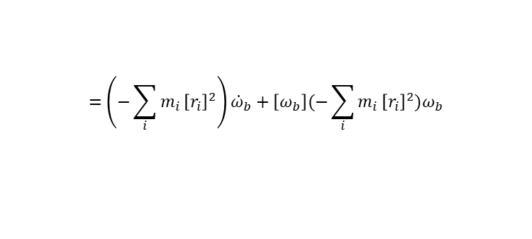
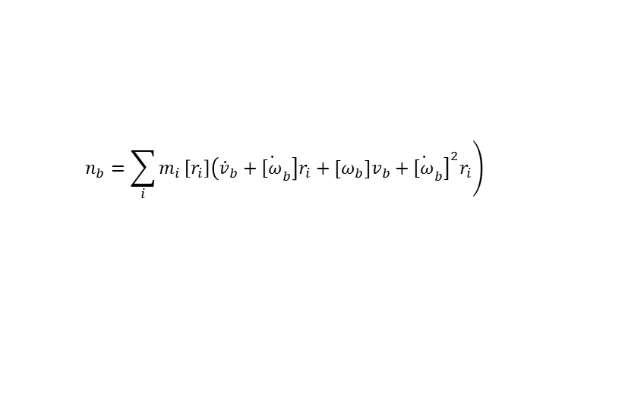
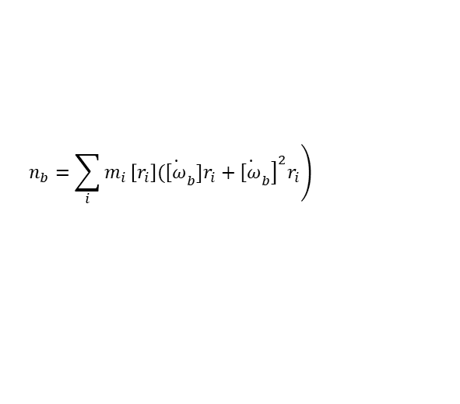

运动旋量-力旋量
Twist and Wrench
单刚体运动旋量-力旋量方程推导
$$f_{b}=\sum_{i}{m_{i}}\left({\dot{v}}_{b}+\left[ω_{b}\right]v_{b}\right)−\sum_{i}{m_{i}}\left[r_{i}\right]{\dot{ω}}_{b}+\sum_{i}{m_{i}}\left[r_{i}\right]\left[ω_{i}\right]ω_{i}$$
$$f_{b}=\sum_{i}{m_{i}}\left({\dot{v}}_{b}+\left[ω_{b}\right]v_{b}\right)$$
平移项简化
$$\left.n_{b}=\sum_{i}{m_{i}}\left[r_{i}\right]\left({\dot{v}}_{b}+{\dot{\left[ω\right.}}_{b}\right]r_{i}+[ω_{b}]v_{b}+{\left.{\dot{\left[ω\right.}}_{b}\right]}^{2}r_{i}\right)$$
$$=\left(−\sum_{i}{m_{i}}{\left[r_{i}\right]}^{2}\right){\dot{ω}}_{b}+\left[ω_{b}\right](−\sum_{i}{m_{i}}{\left[r_{i}\right]}^{2})ω_{b}$$
牛顿-欧拉方程
$$\left.n_{b}=\sum_{i}{m_{i}}\left[r_{i}\right]({\dot{\left[ω\right.}}_{b}]r_{i}+{\left.{\dot{\left[ω\right.}}_{b}\right]}^{2}r_{i}\right)$$
旋转项简化
$$n_{b}=I_{b}{\dot{ω}}_{b}+\left[ω_{b}\right]I_{b}ω_{b}$$
Notes:
力旋量$ℱ_{b}$可以理解为包含平移项$F_{b}$以及旋转项$N_{b}$。对这两项进行简化推导，先针对平移项$F_{b}$：
$$f_{b}=\sum_{i}{m_{i}}({\dot{v}}_{b}+{\dot{[ω}}_{b}]r_{i}+[ω_{b}]v_{b}+{{\dot{[ω}}_{b}]}^{2}r_{i})$$
对于反对称矩阵计算来说，$a, b∈ℝ^{3}$，$\left[a\right]=−{\left[a\right]}^{T}, \left[a\right]b=−\left[b\right]a, \left[a\right]\left[b\right]={(\left[b\right]\left[a\right])}^{T}$。而且$\sum_{i}{m_{i}r_{i}}=0$，导致$\sum_{i}{m_{i}}\left[r_{i}\right]=0$，所以：
$$f_{b}=\sum_{i}{m_{i}}\left({\dot{v}}_{b}+\left[ω_{b}\right]v_{b}\right)−\sum_{i}{m_{i}}\left[r_{i}\right]{\dot{ω}}_{b}+\sum_{i}{m_{i}}\left[r_{i}\right]\left[ω_{i}\right]ω_{i}$$
$=\sum_{i}{m_{i}}\left({\dot{v}}_{b}+\left[ω_{b}\right]v_{b}\right)$ （4-21）
在上式中，针对平移项，我们只关注线性速度与线性加速度，所以有$\sum_{i}{m_{i}}\left[r_{i}\right]{\dot{ω}}_{b}=0$以及$\sum_{i}{m_{i}}\left[r_{i}\right]\left[ω_{i}\right]ω_{i}=0$。
针对旋转项$N_{b}$：
$$n_{b}=\sum_{i}{m_{i}}\left[r_{i}\right]\left({\dot{v}}_{b}+{\dot{[ω}}_{b}\right]r_{i}+[ω_{b}]v_{b}+{{\dot{[ω}}_{b}]}^{2}r_{i})$$
$$=\sum_{i}{m_{i}}\left[r_{i}\right]{\dot{v}}_{b}+\sum_{i}{m_{i}}\left[r_{i}\right]\left[ω_{b}\right]v_{b}+\sum_{i}{m_{i}}\left[r_{i}\right]({\dot{[ω}}_{b}]r_{i}+{{\dot{[ω}}_{b}]}^{2}r_{i})$$
同样地在旋转项中，我们也只关注角速度与角加速度，所以有$\sum_{i}{m_{i}}\left[r_{i}\right]{\dot{v}}_{b}=0$，$\sum_{i}{m_{i}}\left[r_{i}\right]\left[ω_{b}\right]v_{b}=0$，所以旋转项简化为：
$$n_{b}=\sum_{i}{m_{i}}\left[r_{i}\right]({\dot{[ω}}_{b}]r_{i}+{{\dot{[ω}}_{b}]}^{2}r_{i})$$
$$=\sum_{i}{m_{i}}\left(−{\left[r_{i}\right]}^{2}{\dot{ω}}_{b}−{\left[r_{i}\right]}^{T}{\left[ω_{b}\right]}^{T}\left[r_{i}\right]ω_{b}\right)$$
$$=\sum_{i}{m_{i}}\left(−{\left[r_{i}\right]}^{2}{\dot{ω}}_{b}−\left[ω_{b}\right]{\left[r_{i}\right]}^{2}ω_{b}\right)$$
$$=\left(−\sum_{i}{m_{i}}{\left[r_{i}\right]}^{2}\right){\dot{ω}}_{b}+\left[ω_{b}\right](−\sum_{i}{m_{i}}{\left[r_{i}\right]}^{2})ω_{b}$$
而$I_{b}=−\sum_{i}{m_{i}}{\left[r_{i}\right]}^{2}∈ℝ^{3}$就是刚体的转动惯量矩阵，所以旋转项简化形式为：
$n_{b}=I_{b}{\dot{ω}}_{b}+\left[ω_{b}\right]I_{b}ω_{b}$ （4-22）
式（4-22）和（4-13）没有区别，都是建立在角动量定理的基础上，表示旋转运动的欧拉方程。
至此，推导出（4-21）与（4-22）为使用力旋量表达的单刚体牛顿-欧拉方程。

Slide 23





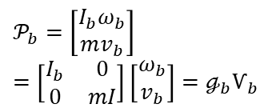


运动旋量-力旋量方程
Formulation of Twist and Wrench
运动旋量-力旋量方程(牛顿-欧拉方程）
运动旋量
空间惯量矩阵
$\left[\begin{matrix}n_{b} \\ f_{b}\end{matrix}\right]=\left[\begin{matrix}I_{b} & 0 \\ 0 & mI\end{matrix}\right]\left[\begin{matrix}{\dot{ω}}_{b} \\ {\dot{v}}_{b}\end{matrix}\right]+\left[\begin{matrix}\left[ω_{b}\right] & 0 \\ 0 & \left[ω_{b}\right]\end{matrix}\right]\left[\begin{matrix}I_{b} & 0 \\ 0 & mI\end{matrix}\right]\left[\begin{matrix}ω_{b} \\ v_{b}\end{matrix}\right]$
$$Ѵ_{b}=\left[\begin{matrix}ω_{b} \\ v_{b}\end{matrix}\right]$$
$$ℊ_{b}=\left[\begin{matrix}I_{b} & 0 \\ 0 & mI\end{matrix}\right]$$
其中，$I$为$3×3$的单位矩阵。利用反对称矩阵特性，$\left[a\right]=−{\left[a\right]}^{T}, \left[a\right]a=a×a=0$
空间动量
力旋量
$$\left[\begin{matrix}n_{b} \\ f_{b}\end{matrix}\right]=\left[\begin{matrix}I_{b} & 0 \\ 0 & mI\end{matrix}\right]\left[\begin{matrix}{\dot{ω}}_{b} \\ {\dot{v}}_{b}\end{matrix}\right]+\left[\begin{matrix}\left[ω_{b}\right] & \left[v_{b}\right] \\ 0 & \left[ω_{b}\right]\end{matrix}\right]\left[\begin{matrix}I_{b} & 0 \\ 0 & mI\end{matrix}\right]\left[\begin{matrix}ω_{b} \\ v_{b}\end{matrix}\right]$$
$$𝒫_{b}=\left[\begin{matrix}I_{b}ω_{b} \\ mv_{b}\end{matrix}\right]=\left[\begin{matrix}I_{b} & 0 \\ 0 & mI\end{matrix}\right]\left[\begin{matrix}ω_{b} \\ v_{b}\end{matrix}\right]=ℊ_{b}Ѵ_{b}$$
$$ℱ_{b}=\left[\begin{matrix}n_{b} \\ f_{b}\end{matrix}\right]$$
$$\left[\begin{matrix}n_{b} \\ f_{b}\end{matrix}\right]=\left[\begin{matrix}I_{b} & 0 \\ 0 & mI\end{matrix}\right]\left[\begin{matrix}{\dot{ω}}_{b} \\ {\dot{v}}_{b}\end{matrix}\right]−{\left[\begin{matrix}\left[ω_{b}\right] & 0 \\ \left[v_{b}\right] & \left[ω_{b}\right]\end{matrix}\right]}^{T}\left[\begin{matrix}I_{b} & 0 \\ 0 & mI\end{matrix}\right]\left[\begin{matrix}ω_{b} \\ v_{b}\end{matrix}\right]$$
Notes:
将公式(4-40)与(4-42)表示的牛顿-欧拉方程写成下面的组合形式
其中，$I$为$3×3$的单位矩阵。利用反对称矩阵特性，将上式等价为：
在这个组合表示式中，定义几个六维空间向量：
刚体运动旋量$Ѵ_{b}$和刚体力旋量$ℱ_{b}$
空间惯量矩阵(spatial inertia matrix) $ℊ_{b}∈ℝ^{6×6}$
空间动量(spatial momentum) $𝒫_{b}∈ℝ^{6}$

Slide 24
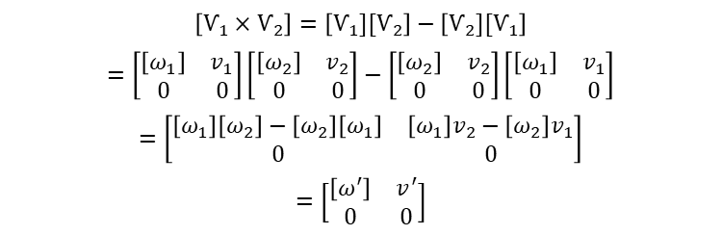



运动旋量-力旋量方程
Formulation of Twist and Wrench
运动旋量-力旋量方程(牛顿-欧拉方程）
李括号(Lie bracket)
$$\left[Ѵ_{1}×Ѵ_{2}\right]=\left[Ѵ_{1}][Ѵ_{2}\right]−\left[Ѵ_{2}][Ѵ_{1}\right]$$
$$=\left[\begin{matrix}\left[ω_{1}\right] & v_{1} \\ 0 & 0\end{matrix}\right]\left[\begin{matrix}\left[ω_{2}\right] & v_{2} \\ 0 & 0\end{matrix}\right]−\left[\begin{matrix}\left[ω_{2}\right] & v_{2} \\ 0 & 0\end{matrix}\right]\left[\begin{matrix}\left[ω_{1}\right] & v_{1} \\ 0 & 0\end{matrix}\right]$$
$$=\left[\begin{matrix}\left[ω_{1}\right]\left[ω_{2}\right]−\left[ω_{2}\right]\left[ω_{1}\right] & {\left[ω_{1}\right]v}_{2}−\left[ω_{2}\right]v_{1} \\ 0 & 0\end{matrix}\right]$$
$$=\left[\begin{matrix}\left[ω^{′}\right] & v^{′} \\ 0 & 0\end{matrix}\right]$$
$$\left[\begin{matrix}ω^{′} \\ v^{′}\end{matrix}\right]=\left[\begin{matrix}\left[ω_{1}\right] & 0 \\ \left[v_{1}\right] & \left[ω_{1}\right]\end{matrix}\right]\left[\begin{matrix}ω_{2} \\ v_{2}\end{matrix}\right]$$
将上述两个运动旋量的叉乘计算写作伴随矩阵表达形式$[ad_{Ѵ_{1}}]Ѵ_{2}$或$ad_{Ѵ_{1}}(Ѵ_{2})$，其中：
$$\left[ad_{Ѵ}\right]=\left[\begin{matrix}\left[ω\right] & 0 \\ \left[v\right] & \left[ω\right]\end{matrix}\right]∈ℝ^{6×6}$$
Notes:
两个运动旋量$Ѵ_{1}$和$Ѵ_{2}$的叉乘运算$[Ѵ_{1}×Ѵ_{2}]$，被称为$Ѵ_{1}$和$Ѵ_{2}$的李括号(Lie bracket)，它是黎曼几何中的一种运算，使用反对称矩阵法计算两个向量的叉乘$\left[ω_{1}×ω_{2}\right]=\left[ω_{1}][ω_{2}\right]−\left[ω_{2}][ω_{1}\right]$。将其推广到运动旋量的叉乘计算，$Ѵ_{1}=(ω_{1}, v_{1})$，$Ѵ_{2}=(ω_{2}, v_{2})$，那么：$\left[Ѵ_{1}×Ѵ_{2}\right]=\left[\begin{matrix}\left[ω^{′}\right] & v^{′} \\ 0 & 0\end{matrix}\right]$

Slide 25




运动旋量-力旋量方程
Formulation of Twist and Wrench
运动旋量-力旋量方程(牛顿-欧拉方程）
单刚体运动旋量-力旋量方程可以改写为
$$ℱ_{b}=ℊ_{b}{\dot{Ѵ}}_{b}−{ad_{Ѵ_{b}}}^{T}\left(𝒫_{b}\right)$$
$ℱ_{b}=ℊ_{b}{\dot{Ѵ}}_{b}−{[ad_{Ѵ_{b}}]}^{T}ℊ_{b}Ѵ_{b}$
坐标系$\left\{b\right\}$
等价
坐标系$\left\{a\right\}$
$$ℱ_{a}=ℊ_{a}{\dot{Ѵ}}_{a}−{\left[ad_{Ѵ_{a}}\right]}^{T}ℊ_{a}Ѵ_{a}$$
Notes:
由此，单刚体运动旋量-力旋量方程(4-44)可以改写为：
公式(4-47)同时包含了刚体旋转力矩和惯性力分量。该动力学方程中力旋量$ℱ_{b}$和运动旋量$Ѵ_{b}$基于物体的质心坐标系，由于刚体动能与坐标系的表示无关，所以这个公式在其他坐标系（例如坐标系$\{a\}$）中可以等效表达

Slide 26

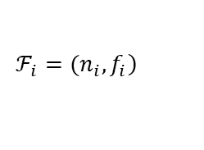

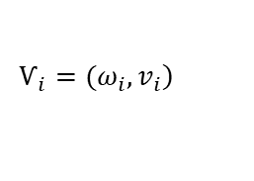

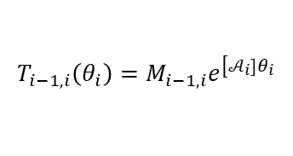

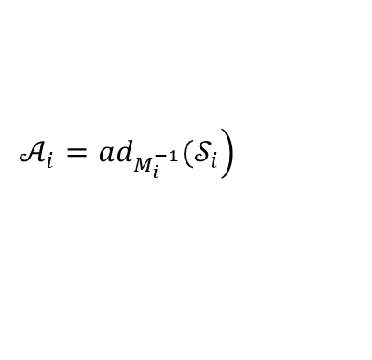

运动旋量-力旋量方程
Formulation of Twist and Wrench
基于旋量法的牛顿-欧拉逆动力学方程推导
逆动力学方程
$$τ=M\left(θ\right)\ddot{θ}+h\left(θ,\dot{θ}\right)$$
已知连杆质心坐标系$\{i\}$，$i=1, ⋯, n$。基座坐标系表示为$\{0\}$，末端执行器坐标系表示为$\{n+1\}$,该坐标系在$\{n\}$中固定。
相连两个坐标系在对方中的位形$M_{i−1,i}$和$M_{i,i−1}$可以通过在绝对坐标系$\{0\}$中的位形计算
$$M_{i−1,i}=M_{i−1}^{−1}M_{i}$$
$$\left.Ѵ_{i}=(ω_{i}, v_{i}\right)$$
$$M_{i,i−1}=M_{i}^{−1}M_{i−1}$$
$$\left.𝒜_{i}=ad_{M_{i}^{−1}}(𝒮_{i}\right)$$
$$\left.ℱ_{i}=(n_{i}, f_{i}\right)$$
$$ℊ_{i}=\left[\begin{matrix}I_{i} & 0 \\ 0 & mI\end{matrix}\right]$$
$$T_{i−1, i}\left(θ_{i}\right)=M_{i−1,i}e^{\left[𝒜_{i}]θ_{i}\right.}$$
$$T_{i, i−1}\left(θ_{i}\right)=e^{−[𝒜_{i}]θ_{i}}M_{i,i−1}$$
Notes:
针对多个单自由度关节组成的串联机械人，其逆动力学方程：
$τ=M\left(θ\right)\ddot{θ}+h\left(θ,\dot{θ}\right)$ (4-49)
该逆动力学求解过程包含正向迭代和逆向迭代两个阶段。在正向迭代过程中，代入各关节的已知位置$θ$、速度$\dot{θ}$、加速度$\ddot{θ}$，根据位置的几何关系从基座向末端传递，计算连杆的速度和加速度，并采用牛顿-欧拉方程计算出作用在连杆质心的惯性力和力矩；在逆向迭代过程中，根据上一步计算得到的作用在各连杆质心的惯性力和力矩，将其从末端逐步向基座传递，计算出各关节的驱动力和驱动转矩。采用旋量法依然遵循这样的方法来进行。
已知连杆质心坐标系$\{i\}$，$i=1, ⋯, n$。基座坐标系表示为$\{0\}$，末端执行器坐标系表示为$\{n+1\}$,该坐标系在$\{n\}$中固定。
假设机械臂处于初始零位，所有的关节变量为零，将坐标系$\{j\}$在$\{i\}$中的位形表达为$M_{i,j}∈SE(3)$(可参考第三章)，坐标系$\{i\}$在基坐标系$\{0\}$中的位形简写为$M_{i}=M_{0,i}$。相连两个坐标系在对方中的位形$M_{i−1,i}$和$M_{i,i−1}$可以通过在绝对坐标系$\{0\}$中的位形计算：
$$M_{i−1,i}=M_{i−1}^{−1}M_{i}$$
$$M_{i,i−1}=M_{i}^{−1}M_{i−1}$$
关节$i$的旋量轴$𝒮_{i}$(如前面章节所述，参考坐标系为$\{0\}$)在连杆坐标系$\{i\}$中表示为$𝒜_{i}$，这两者可以通过连杆坐标系$\{i\}$的绝对位形$M_{i}$的逆的表达式进行关联。
$𝒜_{i}=Ad_{M_{i}^{−1}}(𝒮_{i})$ (4-50)
其中，$Ad$表示伴随矩阵。给定$T=(R,p)∈SE(3)$，其伴随矩阵定义为$\left[Ad_{T}\right]$:
$\left[Ad_{T}\right]=\left[\begin{matrix}R & 0 \\ \left[p\right]R & R\end{matrix}\right]∈ℝ^{6×6}$ (4-51)
对于任意$𝒱∈ℝ^{6}$，与$T$相关的伴随映射(adjoint map)为：
$𝒱^{′}=[Ad_{T}] 𝒱$ (4-52)
或写为：
$𝒱^{′}=Ad_{T}(𝒱)$ (4-53)
如若用矩阵表示，$[𝒱]∈se(3)$，可写成：
$\left[𝒱^{′}\right]=T[𝒱]T^{−1}$ (4-54)
对于任一$T∈SE(3)$,${[Ad_{T}]}^{−1}=[Ad_{T^{−1}}]$，且：
$Ad_{T^{−1}}\left(Ad_{T}\left(𝒱\right)\right)=Ad_{T^{−1}T}\left(𝒱\right)=Ad_{I}\left(𝒱\right)=𝒱$ (4-55)
根据前面章节在旋量法里面描述过的螺旋理论，我们知道：
$T_{i−1, i}\left(θ_{i}\right)=M_{i−1,i}e^{[𝒜_{i}]θ_{i}}$ (4-56)
$T_{i, i−1}\left(θ_{i}\right)=e^{−[𝒜_{i}]θ_{i}}M_{i,i−1}$ (4-57)
其中$T_{i, j}\left(θ\right)∈SE(3)$,表示为关节变量为$θ$时坐标系$\{j\}$在坐标系$\{i\}$中的位形。
用$Ѵ_{i}=(ω_{i}, v_{i})$表示连杆$i$在连杆坐标系$\{i\}$中的运动旋量，通过关节$i$传递到连杆坐标系$\{i\}$的力旋量$ℱ_{i}=(n_{i}, f_{i})$，连杆$i$的空间惯量矩阵$ℊ_{i}∈ℝ^{6×6}$，假设所有连杆坐标系都位于连杆质心，$I_{i}$为连杆$i$的转动惯量矩阵，则：
$ℊ_{i}=\left[\begin{matrix}I_{i} & 0 \\ 0 & mI\end{matrix}\right]$ (4-58)
由此，计算开链机械臂每个连杆的运动旋量和加速度，使用迭代方法，从基座递归到末端。

Slide 27



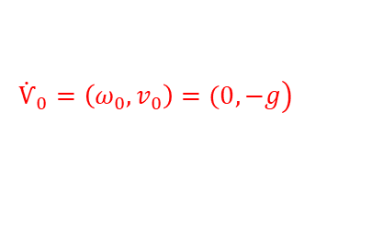



运动旋量-力旋量方程
Formulation of Twist and Wrench
基于旋量法的牛顿-欧拉逆动力学方程推导
第一步：计算速度和加速度的外推法
连杆速度递归方程
$$Ѵ_{i}=𝒜_{i}{\dot{θ}}_{i}+[ad_{T_{i, i−1}}]Ѵ_{i−1}$$
连杆加速度递归方程
${\dot{Ѵ}}_{i}=𝒜_{i}{\ddot{θ}}_{i}+\left[ad_{T_{i, i−1}}\right]{\dot{Ѵ}}_{i−1}+\frac{d}{dt}(\left[ad_{T_{i, i−1}}\right])Ѵ_{i−1}$
$$T_{i, i−1}=\left[\begin{matrix}R_{i, i−1} & P \\ 0 & 1\end{matrix}\right]$$
$$𝒜_{i}=\left[\begin{matrix}ω \\ v\end{matrix}\right]$$
$$\frac{d}{dt}\left(\left[ad_{T_{i, i−1}}\right]\right)Ѵ_{i−1}=\frac{d}{dt}\left[\begin{matrix}R_{i, i−1} & 0 \\ \left[p\right]R_{i, i−1} & R_{i, i−1}\end{matrix}\right]Ѵ_{i−1}=…$$
$$=\left[ad_{Ѵ_{i}}\right]𝒜_{i}{\dot{θ}}_{i}$$
$${\dot{Ѵ}}_{i}=𝒜_{i}{\ddot{θ}}_{i}+\left[ad_{Ѵ_{i}}\right]𝒜_{i}{\dot{θ}}_{i}+\left[ad_{T_{i, i−1}}\right]{\dot{Ѵ}}_{i−1}$$
考虑重力:
$$\left.{\dot{Ѵ}}_{0}=\left(ω_{0}, v_{0}\right)=(0, −g\right)$$
Notes:
公式（4-28）中，连杆$i$的加速度有三个分量：由关节$i$自身运动产生的加速度分量、速度乘积分量以及连杆$i−1$的加速度引起的分量。

Slide 28








运动旋量-力旋量方程
Formulation of Twist and Wrench
基于旋量法的牛顿-欧拉逆动力学方程推导
第二步：计算力和力矩的内推法
从基座向外推导得到所有连杆的运动旋量和加速度之后，即可计算各关节的力和力矩，旋量法可以直接通过计算力旋量得到。
$$ℱ_{b}=ℊ_{b}{\dot{Ѵ}}_{b}−{\left[ad_{Ѵ_{b}}\right]}^{T}ℊ_{b}Ѵ_{b}$$
$$ℊ_{i}{\dot{Ѵ}}_{i}−{\left[ad_{Ѵ_{i}}\right]}^{T}ℊ_{i}Ѵ_{i}=ℱ_{i}−{\left[ad_{T_{i+1, i}}\right]}^{T}ℱ_{i+1}$$
各关节力旋量$ℱ_{i}$的内推公式：
$$ℱ_{i}=ℊ_{i}{\dot{Ѵ}}_{i}−{\left[ad_{Ѵ_{i}}\right]}^{T}ℊ_{i}Ѵ_{i}+{\left[ad_{T_{i+1, i}}\right]}^{T}ℱ_{i+1}$$
考虑末端执行器的接触力
末端执行器坐标系$\{n+1\}$
初始项$ℱ_{n+1}=ℱ_{tip}=(n_{tip}, f_{tip})$
施加在连杆$i$上的力矩和力的受力分析图
关节控制所需力矩
$$τ_{i}={ℱ_{i}}^{T}𝒜_{i}$$

Slide 29
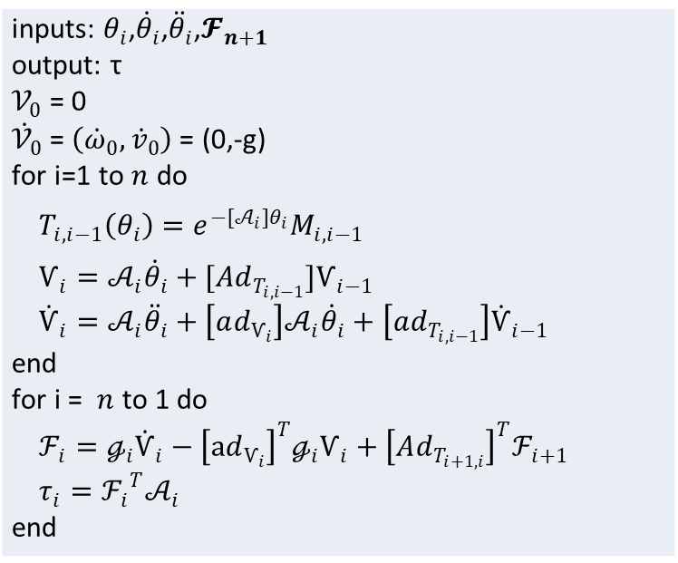
运动旋量-力旋量方程
基于旋量法的牛顿-欧拉逆动力学方程
Formulation of Twist and Wrench
表4.1 旋量法递归牛顿欧拉逆动力学算法
inputs: $θ_{i}$,${\dot{θ}}_{i}$,${\ddot{θ}}_{i}$,$𝓕_{n+1}$ output: τ $𝒱_{0}$ = 0 ${\dot{𝒱}}_{0}$ = $\left({\dot{ω}}_{0},{\dot{v}}_{0}\right)$ = (0,-g) for i=1 to $n$ do $T_{i, i−1}\left(θ_{i}\right)=e^{−[𝒜_{i}]θ_{i}}M_{i,i−1}$ $Ѵ_{i}=𝒜_{i}{\dot{θ}}_{i}+[Ad_{T_{i, i−1}}]Ѵ_{i−1}$ ${\dot{Ѵ}}_{i}=𝒜_{i}{\ddot{θ}}_{i}+\left[ad_{Ѵ_{i}}\right]𝒜_{i}{\dot{θ}}_{i}+\left[ad_{T_{i, i−1}}\right]{\dot{Ѵ}}_{i−1}$ end for i = $n$ to 1 do $ℱ_{i}=ℊ_{i}{\dot{Ѵ}}_{i}−{\left[ad_{Ѵ_{i}}\right]}^{T}ℊ_{i}Ѵ_{i}+{\left[Ad_{T_{i+1, i}}\right]}^{T}ℱ_{i+1}$ $τ_{i}={ℱ_{i}}^{T}𝒜_{i}$ end
仿真实验代码及说明参见：
https://github.com/mhuasong/Basics-of-Robotics-Theory-and-Technology/tree/main/ch4

Slide 30
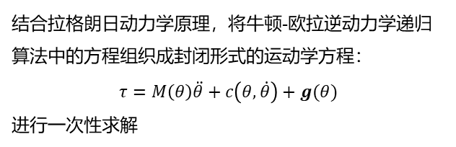
组合形式的动力学方程封闭解
04
结合拉格朗日动力学原理，将牛顿-欧拉逆动力学递归算法中的方程组织成封闭形式的运动学方程：
$$τ=M\left(θ\right)\ddot{θ}+c\left(θ, \dot{θ}\right)+g(θ)$$
进行一次性求解
Notes:
这个算法参考自《现代机器人学》这本教材，Dynamic Equations in Closed Form，翻译成封闭形式的动力学方程，感觉不是那么贴切，其算法精髓实际上为在运动旋量、力旋量、空间动量的基础上，弄了一些stacked vectors，这些向量没有什么物理含义，中文教材中被翻译为堆叠向量，感觉这个词翻译的也不太贴切，我改成组合向量

Slide 31

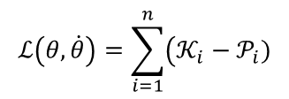
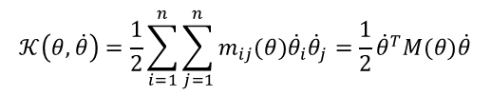
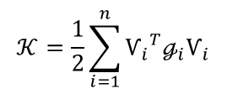
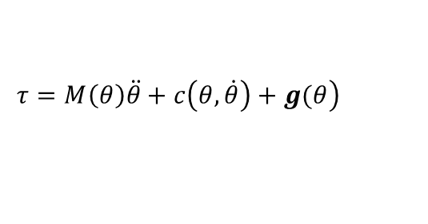

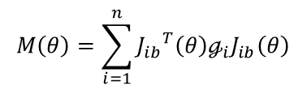

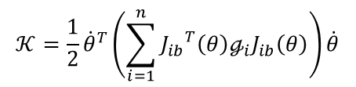
组合形式的动力学方程封闭解
Dynamic Equations in Closed Form
封闭形式方程
$$ℒ\left(θ, \dot{θ}\right)=\sum_{i=1}^{n}{\left(𝒦_{i}\right.}−𝒫_{i})$$
$$𝒦\left(θ,\dot{θ}\right)=\frac{1}{2}\sum_{i=1}^{n}{\sum_{j=1}^{n}{m_{ij}(θ){\dot{θ}}_{i}{\dot{θ}}_{j}}}=\frac{1}{2}{\dot{θ}}^{T}M(θ)\dot{θ}$$
$$𝒦=\frac{1}{2}\sum_{i=1}^{n}{{Ѵ_{i}}^{T}ℊ_{i}Ѵ_{i}}$$
$$𝒦_{i}=\frac{1}{2}{ω_{ib}}^{T}I_{ib}ω_{ib}+\frac{1}{2}{{m_{i}v}_{ib}}^{T}v_{ib}$$
$$Ѵ_{i}=J_{ib}\left(θ\right)\dot{θ}, i=1,⋯, n$$
$$M\left(θ\right)=\sum_{i=1}^{n}{{J_{ib}}^{T}\left(θ\right)ℊ_{i}J_{ib}\left(θ\right)}$$
$$𝒦=\frac{1}{2}{\dot{θ}}^{T}\left(\sum_{i=1}^{n}{{J_{ib}}^{T}\left(θ\right)ℊ_{i}J_{ib}\left(θ\right)}\right)\dot{θ}$$
$$𝒦_{i}=\frac{1}{2}{Ѵ_{ib}}^{T}ℊ_{ib}Ѵ_{ib}$$
封闭形式方程
$$\left.τ=M\left(θ\right)\ddot{θ}+c\left(θ, \dot{θ}\right)+g(θ\right)$$
能否一次性给出？

Slide 32
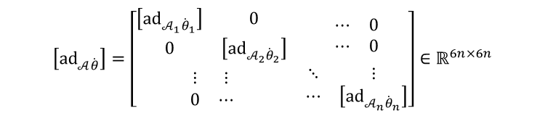
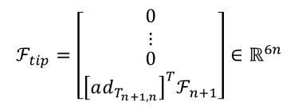









组合形式的动力学方程封闭解
Dynamic Equations in Closed Form
组合向量
stacked vectors
$$\left[ad_{Ѵ}\right]=\left[\begin{matrix}\begin{matrix}\left[ad_{Ѵ_{1}}\right] & 0 \\ 0 & \left[ad_{Ѵ_{2}}\right]\end{matrix} & \begin{matrix}⋯ & 0 \\ ⋯ & 0\end{matrix} \\ \begin{matrix}⋮ & ⋮ \\ 0 & ⋯\end{matrix} & \begin{matrix}⋱ & ⋮ \\ ⋯ & \left[ad_{Ѵ_{n}}\right]\end{matrix}\end{matrix}\right]∈ℝ^{6n×6n}$$
$$Ѵ=\left[\begin{matrix}Ѵ_{1} \\ ⋮ \\ Ѵ_{n}\end{matrix}\right]∈ℝ^{6n}$$
$$ℱ=\left[\begin{matrix}ℱ_{1} \\ ⋮ \\ ℱ_{n}\end{matrix}\right]∈ℝ^{6n}$$
$$𝒜=\left[\begin{matrix}\begin{matrix}𝒜_{1} & 0 \\ 0 & 𝒜_{2}\end{matrix} & \begin{matrix}⋯ & 0 \\ ⋯ & 0\end{matrix} \\ \begin{matrix}⋮ & ⋮ \\ 0 & ⋯\end{matrix} & \begin{matrix}⋱ & ⋮ \\ ⋯ & 𝒜_{n}\end{matrix}\end{matrix}\right]∈ℝ^{6n×n}$$
$$\left[ad_{𝒜\dot{θ}}\right]=\left[\begin{matrix}\begin{matrix}\left[ad_{𝒜_{1}{\dot{θ}}_{1}}\right] & 0 \\ 0 & \left[ad_{𝒜_{2}{\dot{θ}}_{2}}\right]\end{matrix} & \begin{matrix}⋯ & 0 \\ ⋯ & 0\end{matrix} \\ \begin{matrix}⋮ & ⋮ \\ 0 & ⋯\end{matrix} & \begin{matrix}⋱ & ⋮ \\ ⋯ & \left[ad_{𝒜_{n}{\dot{θ}}_{n}}\right]\end{matrix}\end{matrix}\right]∈ℝ^{6n×6n}$$
$$ℊ=\left[\begin{matrix}\begin{matrix}ℊ_{1} & 0 \\ 0 & ℊ_{2}\end{matrix} & \begin{matrix}⋯ & 0 \\ ⋯ & 0\end{matrix} \\ \begin{matrix}⋮ & ⋮ \\ 0 & ⋯\end{matrix} & \begin{matrix}⋱ & ⋮ \\ ⋯ & ℊ_{n}\end{matrix}\end{matrix}\right]∈ℝ^{6n×6n}$$
$$Ⱳ\left(θ\right)=\left[\begin{matrix}\begin{matrix}0 & 0 & ⋯ \\ \left[ad_{T_{2,1}}\right] & 0 & ⋯ \\ 0 & \left[ad_{T_{3,2}}\right] & ⋯\end{matrix} & \begin{matrix}0 & 0 \\ 0 & 0 \\ 0 & 0\end{matrix} \\ \begin{matrix} ⋮ & ⋮ & ⋱ \\ 0 & 0 & ⋯\end{matrix} & \begin{matrix}⋮ & ⋮ \\ \left[ad_{T_{n,n−1}}\right] & 0\end{matrix}\end{matrix}\right]∈ℝ^{6n×6n}$$
连杆1的运动旋量$Ѵ_{1}=\left[ad_{T_{1,0}}\right]Ѵ_{0}$
$$Ѵ_{base}=\left[\begin{matrix}\begin{matrix}\left[ad_{T_{1,0}}\right]Ѵ_{0} \\ 0\end{matrix} \\ ⋮ \\ 0\end{matrix}\right]∈ℝ^{6n}$$
$${\dot{Ѵ}}_{base}=\left[\begin{matrix}\begin{matrix}\left[ad_{T_{1,0}}\right]{\dot{Ѵ}}_{0} \\ 0\end{matrix} \\ ⋮ \\ 0\end{matrix}\right]∈ℝ^{6n}$$
$$ℱ_{tip}=\left[\begin{matrix}\begin{matrix}0 \\ ⋮\end{matrix} \\ 0 \\ {\left[ad_{T_{n+1, n}}\right]}^{T}ℱ_{n+1}\end{matrix}\right]∈ℝ^{6n}$$

Slide 33


组合形式的动力学方程封闭解
Dynamic Equations in Closed Form
将前面的逆动力学递归算法组合成矩阵方程组
$Ѵ=Ⱳ\left(θ\right)Ѵ+𝒜\dot{θ}+Ѵ_{base}$ (4-33)
$\dot{Ѵ}=Ⱳ\left(θ\right)\dot{Ѵ}+𝒜\ddot{θ}−\left[ad_{𝒜\dot{θ}}\right](Ⱳ\left(θ\right)Ѵ+Ѵ_{base})+{\dot{Ѵ}}_{base}$ (4-34)
$ℱ=Ⱳ^{T}\left(θ\right)ℱ+ℊ\dot{Ѵ}−{\left[ad_{Ѵ}\right]}^{T}ℊѴ+ℱ_{tip}$ (4-35)
$τ=𝒜^{T}ℱ$ (4-36)
矩阵$Ⱳ\left(θ\right)$的$n$阶幂为零:$Ⱳ^{n}\left(θ\right)=0$，定义另一个组合矩阵$ℒ\left(θ\right)={(I−Ⱳ\left(θ\right))}^{−1}$
$$ℒ\left(θ\right)={\left(I−Ⱳ\left(θ\right)\right)}^{−1}$$
$$ℒ\left(θ\right)=I+Ⱳ\left(θ\right)+…+Ⱳ^{n−1}\left(θ\right)$$
$$ℒ\left(θ\right)=\left[\begin{matrix}\begin{matrix}I & 0 & 0 \\ \left[ad_{T_{2,1}}\right] & I & 0 \\ \left[ad_{T_{3,1}}\right] & \left[ad_{T_{3,2}}\right] & I\end{matrix} & \begin{matrix}⋯ & 0 \\ ⋯ & 0 \\ ⋯ & 0\end{matrix} \\ \begin{matrix} ⋮ & ⋮ & ⋮ \\ \left[ad_{T_{n,1}}\right] & \left[ad_{T_{n,2}}\right] & \left[ad_{T_{n,3}}\right]\end{matrix} & \begin{matrix}⋱ & ⋮ \\ ⋯ & I\end{matrix}\end{matrix}\right]∈ℝ^{6n×6n}$$

Slide 34




组合形式的动力学方程封闭解
Dynamic Equations in Closed Form
逆动力学方程封闭解
将前面的组合成矩阵方程组改写
$Ѵ=ℒ\left(θ\right)(𝒜\dot{θ}+Ѵ_{base})$ (4-37)
$\dot{Ѵ}=ℒ\left(θ\right)\left(𝒜\ddot{θ}−\left[ad_{𝒜\dot{θ}}\right]\left(Ⱳ\left(θ\right)Ѵ+Ѵ_{base}\right)+{\dot{Ѵ}}_{base}\right)$ (4-38)
$ℱ=ℒ^{T}\left(θ\right)(ℊ\dot{Ѵ}−{\left[ad_{Ѵ}\right]}^{T}ℊѴ+ℱ_{tip})$ (4-39)
$τ=𝒜^{T}ℱ$ (4-40)
考虑机器人末端执行器的外部力旋量$𝓕_{tip}$，则其逆动力学方程可写为
$$τ=M\left(θ\right)\ddot{θ}+c\left(θ, \dot{θ}\right)+g\left(θ\right)+J^{T}\left(θ\right)ℱ_{tip}$$
$J^{T}\left(θ\right)$表示和$ℱ_{tip}$在同一个坐标系中的正运动学雅可比矩阵
$M\left(θ\right)=𝒜^{T}ℒ^{T}\left(θ\right)ℊℒ\left(θ\right)𝒜$
$c\left(θ, \dot{θ}\right)=−𝒜^{T}ℒ^{T}\left(θ\right)\left(ℊℒ\left(θ\right)\left[ad_{𝒜\dot{θ}}\right]Ⱳ\left(θ\right)+{\left[ad_{Ѵ}\right]}^{T}ℊ\right)ℒ\left(θ\right)𝒜\dot{θ}$
$g\left(θ\right)=𝒜^{T}ℒ^{T}\left(θ\right)ℊℒ\left(θ\right){\dot{Ѵ}}_{base}$

Slide 35
空间向量表示法
05
在描述复合机器人、人形机器人等具有复杂运动链的动力学计算中，随着多体动力学的发展，机器人动力学多采用空间向量表示法中的运动树、运动环来对机器人的机构进行抽象，分别对应串联机器人和并联机器人的动力学分析。
Notes:
前面介绍的递归牛顿-欧拉动力学方法可以较好地对串联机器人（工业机械臂）进行动力学分析。其采用的递归算法需要进行关节坐标系与连杆质心坐标系之间的转换，在对坐标系进行精确的标定以及惯性参数的精确测量前提下，可以获得较好的动力学估算。在描述复合机器人、人形机器人等具有复杂运动链的动力学计算中，随着多体动力学的发展，机器人动力学多采用空间向量表示法中的运动树、运动环来对机器人的机构进行抽象，分别对应串联机器人和并联机器人的动力学分析。
在第3章机器人运动学描述中，用来进行计算的数学表示包括$4×4$矩阵、三维矢量、四元数、对偶四元数、旋量等数学量。在现代机器人学的研究中，对于机器人动力学模型还可以采用6维向量进行表示，采用6维向量表示法进行计算更为紧凑且功能强大。
在介绍基于向量表示法的机器人刚体系统动力学之前，本节简要介绍空间向量表示法。为了和前面介绍的运动旋量、力旋量等向量（采用粗斜体字母表示，如：$Ѵ$、$ℱ$）的数学符号相区分，本章介绍的空间向量采用粗正体字母进行表示，例如：$v、f$。而带坐标系的向量将采用下划线字母，以区别于无坐标系的向量，例如：坐标向量$\underline{v}$、$\underline{v}$表示$v$、$v$在坐标系下的表达。

Slide 36








空间向量表示法
Spatial Vector Notation
运动向量和力向量
笛卡尔坐标系
普吕克坐标系
三维向量:
$$v=v_{x}i+v_{y}j+v_{z}k$$
坐标向量:
$$\underline{v}={\left\{v_{x},v_{y},v_{z}\right\}}^{T}$$
$v$与$\underline{v}$之间的关系:
$$v=v_{x}i+v_{y}j+v_{z}k$$
假设$p$为刚体上的任意一点，那么刚体上任意$p$点的运动速度$v_{p}$可表示成：
该刚体的运动由$p、v_{p}$、$ω$表达和由$O$、$v_{o}$，$ω$表达是一样的!
$$v_{p}=v_{o}+ω×\overset{⃑}{OP}$$
Notes:
运动向量用于描述速度、加速度、无穷小位移以及运动的方向，而力向量描述力、动量、接触法线方向等特征。
在笛卡尔坐标系下，三维向量$v$对应坐标向量$\underline{v}={\left\{v_{x},v_{y},v_{z}\right\}}^{T}$，用$\left\{i,j,k\right\}$表示三个正交轴的单位向量，则$v$与$\underline{v}$之间的关系可如下表达：
$$v=v_{x}i+v_{y}j+v_{z}k$$
三维坐标向量表达笛卡尔空间的向量，而对于空间向量，则采用普吕克坐标系来进行表达。
如图4.5(a)所示，在刚体$B$所在空间指定一个任意的固定点$O$建立坐标系，那么刚体$B$的速度可用一对3维的向量进行表示：线速度$v_{o}$和角速度$ω$。在普吕克坐标系下，刚体的运动可看成是以线速度$v_{o}$的平移，同时以角速度为$ω$绕通过$O$点的轴旋转。

Slide 37



空间向量表示法
Spatial Vector Notation
运动向量和力向量
笛卡尔坐标系
普吕克坐标系
刚体的运动向量在坐标系$Ｏ_{xyz}$中采用坐标向量的形式表示为：
$${\underline{v}}_{o}=\left(\begin{matrix}ω_{x} \\ \begin{matrix}\begin{matrix}ω_{y} \\ ω_{z}\end{matrix} \\ v_{O_{x}} \\ v_{O_{y}}\end{matrix} \\ v_{O_{z}}\end{matrix}\right)=\left(\begin{matrix}\underline{ω} \\ {\underline{v}}_{o}\end{matrix}\right)$$
$$𝒟_{o}=\left\{d_{O_{x}},d_{O_{y}},d_{O_{z}},d_{x},d_{y},d_{z}\right\}⊂M^{6}$$
单位运动向量:
刚体的运动向量采用空间向量的形式表示为：
$$v=d_{O_{x}}ω_{x}+d_{O_{y}}ω_{y}+d_{O_{z}}ω_{z}+d_{x}v_{O_{x}}+d_{y}v_{O_{y}}+d_{z}v_{O_{z}}$$
Notes:
在图4.5(b)中，引入笛卡尔坐标系$Ｏ_{xyz}$，定义其三个正交轴的单位向量为$\left\{i,j,k\right\}⊂E^{3}$,那么普吕克坐标系下的单位运动向量$𝒟_{o}$由6个元素组成，其中三个是关于有向直线$O_{x}$、$O_{y}$、$O_{z}$的单位转角：$d_{O_{x}}$、$d_{O_{y}}$、$d_{O_{z}}$，另三个是沿$x$、$y$、$z$方向的单位位移：$d_{x}$、$d_{y}$、$d_{z}$。

Slide 38




空间向量表示法
Spatial Vector Notation
运动向量和力向量
刚体的力向量在坐标系$Ｏ_{xyz}$中用坐标向量表示为：
$${\underline{f}}_{o}=\left(\begin{matrix}\begin{matrix}n_{O_{x}} \\ n_{O_{y}} \\ n_{O_{z}}\end{matrix} \\ \begin{matrix}f_{x} \\ f_{y} \\ f_{z}\end{matrix}\end{matrix}\right)=\left(\begin{matrix}{\underline{n}}_{o} \\ \underline{f}\end{matrix}\right)$$
$$ℱ_{o}=\left\{e_{x},e_{y},e_{z},e_{O_{x}},e_{O_{y}},e_{O_{z}}\right\}⊂F^{6}$$
$$f=e_{x}n_{O_{x}}+e_{y}n_{O_{y}}+e_{z}n_{O_{z}}+e_{O_{x}}f_{x}+e_{O_{y}}f_{y}+e_{O_{z}}f_{z}$$
空间向量表示法中描述的刚体运动向量和力向量实际上和前面描述的运动旋量及力旋量的概念是一致。运动向量和力向量遵从一般向量的运算规则。
Notes:
同理，如图4.6所示，刚体$B$的力向量也可以在普吕克坐标系下表达。
刚体$B$的广义力可表达为沿$O$点作用线的一个线性集中力$f$和绕通过$O$点的旋转轴产生的力矩$n_{o}$组成。刚体的空间单位力向量表示为：
$$ℱ_{o}=\left\{e_{x},e_{y},e_{z},e_{O_{x}},e_{O_{y}},e_{O_{z}}\right\}⊂F^{6}$$
则作用在刚体上的力系由两个向量$f$和$n_{o}$表达的空间力向量为：
$f=e_{x}n_{O_{x}}+e_{y}n_{O_{y}}+e_{z}n_{O_{z}}+e_{O_{x}}f_{x}+e_{O_{y}}f_{y}+e_{O_{z}}f_{z}$ （4-48）

Slide 39






空间向量表示法
Spatial Vector Notation
空间向量的运算规则
（1）加法和数乘
:显式方式
（3）坐标变换
运动向量与力转换之间的关系：
（2）点乘
$${}_{}^{B}{X_{A}^{F}}＝{\left({}_{}^{B}{X_{A}^{}}\right)}^{−T}＝{\left({}_{}^{A}{X_{B}^{}}\right)}^{T}$$
空间力向量与运动向量的数量积遵从一般空间向量的点乘规则，例如$m∙f$或$f∙m$，表示为作用于刚体的力$f$使得刚体运动$m$所做的功。而$m∙m$或$f∙f$则无意义。如果是同一坐标系下，用坐标向量来表示，则$m∙f={\underline{m}}^{T}\underline{f}$。
运动向量的坐标系变换可通过平移变换矩阵以及旋转变换矩阵来描述
$${}_{}^{B}{X_{A}^{}}=\left(\begin{matrix}1 & 0 \\ S({}_{}^{B}{{\underline{P}}_{A}^{}}) & 1\end{matrix}\right)\left(\begin{matrix}{}_{}^{B}{R_{A}^{}} & 0 \\ 0 & {}_{}^{B}{R_{A}^{}}\end{matrix}\right)$$
$$=\left(\begin{matrix}{}_{}^{B}{R_{A}^{}} & 0 \\ S({}_{}^{B}{{\underline{P}}_{A}^{}}){}_{}^{B}{R_{A}^{}} & {}_{}^{B}{R_{A}^{}}\end{matrix}\right)$$
$$S\left(\underline{P}\right)=\left(\begin{matrix}0 & −\begin{matrix}p_{z} & p_{y}\end{matrix} \\ \begin{matrix}p_{z} \\ −p_{y}\end{matrix} & \begin{matrix}\begin{matrix}0 & −p_{x}\end{matrix} \\ \begin{matrix}p_{x} & 0\end{matrix}\end{matrix}\end{matrix}\right)$$
$S(\underline{P})$为反对称矩阵
$${}_{}^{A}{X_{B}^{}}=\left(\begin{matrix}{}_{}^{A}{R_{B}^{}} & 0 \\ 0 & {}_{}^{A}{R_{B}^{}}\end{matrix}\right)\left(\begin{matrix}1 & 0 \\ \left.−S({}_{}^{B}{{\underline{P}}_{A}^{}}\right) & 1\end{matrix}\right)$$

Slide 40




空间向量表示法
Spatial Vector Notation
空间向量的运算规则
$${\underline{v}}_{1}×{\underline{v}}_{2}=\left(\begin{matrix}{\underline{ω}}_{1} \\ {\underline{v}}_{1o}\end{matrix}\right)×\left(\begin{matrix}{\underline{ω}}_{2} \\ {\underline{v}}_{2o}\end{matrix}\right)=\left(\begin{matrix}{\underline{ω}}_{1}×{\underline{ω}}_{2} \\ {\underline{ω}}_{1}×{\underline{v}}_{2o}+{\underline{v}}_{1o×}{\underline{ω}}_{2}\end{matrix}\right)$$
（4）叉乘
$$\underline{v}×\underline{f}=\left(\begin{matrix}\underline{ω} \\ {\underline{v}}_{o}\end{matrix}\right)×\left(\begin{matrix}{\underline{n}}_{o} \\ \underline{f}\end{matrix}\right)=\left(\begin{matrix}\underline{ω}×{\underline{n}}_{o}+{\underline{v}}_{o}×\underline{f} \\ \underline{ω}×\underline{f}\end{matrix}\right)$$
$$S\left(\underline{v}\right)=\left(\begin{matrix}\left.S(\underline{ω}\right) & 0 \\ \left.S({\underline{v}}_{o}\right) & \left.S(\underline{ω}\right)\end{matrix}\right)$$
叉乘算子
两个运动向量的叉乘
运动向量与力向量的叉乘
$${\underline{v}}_{1}×{\underline{v}}_{2}=S({\underline{v}}_{1}){\underline{v}}_{2}$$
$\underline{v}×\underline{f}=−{S\left(\underline{v}\right)}^{T}\underline{f}$

Slide 41


空间向量表示法
Spatial Vector Notation
空间向量的运算规则
（5）微分
$$\frac{d}{dx}v(x)=\lim_{δx→0}{\frac{\left.v\left(x+δx\right)−v(x\right)}{δx}}$$
空间向量的导数定义
$${\left(\frac{d}{dt}s\right)}_{A}=\frac{d}{dt}{\underline{s}}_{A}+{\underline{v}}_{A}×{\underline{s}}_{A}$$
对任意空间向量s求微分

Slide 42






空间向量表示法
Spatial Vector Notation
空间加速度
而空间加速度$\underline{a}$和传统的刚体加速度（这里称之为经典加速度）定义有所区别：
$$\underline{a}=\left(\begin{matrix}{\dot{ω}}_{x} \\ \begin{matrix}\begin{matrix}{\dot{ω}}_{y} \\ {\dot{ω}}_{z}\end{matrix} \\ {\dot{v}}_{O_{x}} \\ {\dot{v}}_{O_{y}}\end{matrix} \\ {\dot{v}}_{O_{z}}\end{matrix}\right)=\left(\begin{matrix}\underline{\dot{ω}} \\ {\underline{\dot{v}}}_{o}\end{matrix}\right)$$
空间加速度与经典加速度的关系
$$\underline{a}={\underline{a}}^{′}−\left(\begin{matrix}\underline{0} \\ \underline{ω}×{\underline{v}}_{o}\end{matrix}\right)$$
空间加速度向量和速度向量一样可以简单进行相加，采用空间加速度的好处是不用考虑科氏力(Coriolis)或离心力项。
$$\underline{a}=\left(\begin{matrix}\dot{ω} \\ \ddot{r}−ω\dot{r}\end{matrix}\right)$$
$${\underline{a}}^{′}=\left(\begin{matrix}\dot{ω} \\ \ddot{r}\end{matrix}\right)$$
Notes:
如图4.7所示，$O^{′}$为刚体上的固定点，在$t$时刻与$O$点重合，$r(t)$为$O^{′}$点相对于$O$点在时域上的位置向量函数，那么$\dot{r}$表示$O^{′}$的速度，$\ddot{r}$表示其加速度。那么：
$${\dot{v}}_{o}=\lim_{δt→0}{\frac{v_{o}\left(t+δt\right)−v_{o}\left(t\right)}{δt}}$$
在上式中，在$t$时刻$O^{′}$与$O$点重合,$v_{o}\left(t\right)=\dot{r}(t)$，而$v_{o}\left(t+δt\right)$不等于$\dot{r}(t+δt)$，因为$O^{′}$与$O$点已移动偏移了$δt\dot{r}(t)$（如图4.7所示），所以：
$$v_{o}\left(t+δt\right)=\dot{r}\left(t+δt\right)−ω×δt\dot{r}(t)$$
因此：
$${\dot{v}}_{o}=\lim_{δt→0}{\frac{\dot{r}\left(t+δt\right)−\dot{r}\left(t\right)−ω×δt\dot{r}(t)}{δt}}$$
而$\lim_{δt→0}{\frac{\dot{r}\left(t+δt\right)−\dot{r}\left(t\right)}{δt}}$=$\ddot{r}$，则：
${\dot{v}}_{o}=\ddot{r}−ω\dot{r}$ （4-61）
空间加速度可表示为：
$\underline{a}=\left(\begin{matrix}\dot{ω} \\ \ddot{r}−ω\dot{r}\end{matrix}\right)$ （4-62）
如果经典加速度如下表示：
${\underline{a}}^{′}=\left(\begin{matrix}\dot{ω} \\ \ddot{r}\end{matrix}\right)$ （4-63）
经典加速度${\underline{a}}^{′}$将参考点固定于构件上($O^{′}$)时对${\underline{v}}_{o}$求导，而空间加速度将参考点固定在空间上($O$)时对${\underline{v}}_{o}$求导，两种加速度之间的关系为：
$\underline{a}={\underline{a}}^{′}−\left(\begin{matrix}\underline{0} \\ \underline{ω}×{\underline{v}}_{o}\end{matrix}\right)$ （4-64）
假如构件$B_{1}$和构件$B_{2}$的速度分别为$v_{1}$和$v_{2}$，$B_{2}$相对于$B_{1}$的速度为$v_{rel}$，那么：
$v_{rel}=v_{2}−v_{1}$ （4-65）
对上式微分，得到加速度关系：
$\frac{d}{dt}\left(v_{rel}=v_{2}−v_{1}\right)=a_{2}−a_{1}$ （4-66）
空间加速度向量和速度向量一样可以简单进行相加，采用空间加速度的好处是不用考虑科氏力(Coriolis)或离心力项。

Slide 43








空间向量表示法
Spatial Vector Notation
空间动量与空间惯量
将线性动量和角动量组合成空间动量向量$h_{C}$，在普吕克坐标系下可表达为：
$${\underline{h}}_{C}=\left(\begin{matrix}{\underline{h}}_{C} \\ h\end{matrix}\right)=\left(\begin{matrix}I_{cm}\underline{ω} \\ m{\underline{v}}_{C}\end{matrix}\right)$$
相对于点$O$的空间动量向量为：
${\underline{h}}_{o}=\left(\begin{matrix}{\underline{h}}_{o} \\ h\end{matrix}\right)=\left(\begin{matrix}I_{cm}\underline{ω}+\vec{OC}×m{\underline{v}}_{c} \\ m{\underline{v}}_{c}\end{matrix}\right)=\left(\begin{matrix}1 & \vec{OC}× \\ 0 & 1\end{matrix}\right){\underline{h}}_{C}=\left(\begin{matrix}1 & S(\underline{c}) \\ 0 & 1\end{matrix}\right){\underline{h}}_{C}$
刚体的空间动量表示为空间惯量与速度的积：
$$h=Iv$$
空间动量坐标向量${\underline{h}}_{C}$在刚体质心$C$点用普吕克坐标表示为：
空间动量向量$\underline{h}⊂F^{6}$，和空间力向量的维度一致
$${\underline{h}}_{C}=I_{C}{\underline{v}}_{C}$$

Slide 44









空间向量表示法
Spatial Vector Notation
空间动量与空间惯量
$$I_{C}=\left(\begin{matrix}I_{cm} & 0 \\ 0 & mI\end{matrix}\right)$$
$$I_{o}=\left(\begin{matrix}I_{cm}+mS\left(\underline{c}\right){S\left(\underline{c}\right)}^{T} & mS\left(\underline{c}\right) \\ m{S\left(\underline{c}\right)}^{T} & mI\end{matrix}\right)=\left(\begin{matrix}I_{om} & mS\left(\underline{c}\right) \\ m{S\left(\underline{c}\right)}^{T} & mI\end{matrix}\right)$$
$I_{cm}$为刚体质心处的转动惯量，$m$为刚体质量，$I$为单位矩阵。$I_{C}$为普吕克坐标系相对于质心C点的空间惯量
$I_{o}$为刚体相对于$O$点的空间惯量，而等式右边矩阵中的第一项$I_{om}=I_{cm}+mS\left(\underline{c}\right){S\left(\underline{c}\right)}^{T}$可认为是刚体的关于$O$点的转动惯量
$$I_{cm}=\left(\begin{matrix}I_{xx} & I_{xy} & I_{xz} \\ I_{xy} & I_{yy} & I_{yz} \\ I_{xz} & I_{yz} & I_{zz}\end{matrix}\right)$$
$I_{B}={}_{}^{B}{X_{A}^{F}I_{A}{}_{}^{Ａ}{X_{B}}}$
$$I_{tot}=I_{1}+I_{2}$$
$$I_{A}={\left({}_{}^{B}{X_{A}^{}}\right)}^{T}I_{B}{}_{}^{B}{X_{A}^{}}$$
$$𝒦=\frac{1}{2}v∙Iv$$
Notes:
对于机器人整体来说，可对系统中的刚体定义一个表观空间惯量矩阵，用于描述作用于刚体上的力与加速度之间的关系。在关节坐标系中定义的刚体空间惯量矩阵被称为关节空间惯量矩阵（JSIM），而在末端坐标系下求得的空间惯量矩阵则称为操作空间惯量矩阵（OSIM）

Slide 45






空间向量表示法
Spatial Vector Notation
空间运动方程
在空间运动方程中，作用于刚体上的力等于其动量的变化率：
$$f=\frac{d}{dt}\left(Iv\right)=Ia+\dot{I}v$$
$$f=Ia+v×Iv$$
用相对质心C的坐标系来表达空间力向量${\underline{f}}_{c}$
${\underline{f}}_{c}=\left(\begin{matrix}{\underline{n}}_{c} \\ f\end{matrix}\right)=\left(\begin{matrix}I_{cm} & 0 \\ 0 & mI\end{matrix}\right)\left(\begin{matrix}\dot{\underline{ω}} \\ \ddot{\underline{c}}−ω×{\underline{v}}_{c}\end{matrix}\right)+\left(\begin{matrix}\underline{ω}× & {\underline{v}}_{c}× \\ 0 & \underline{ω}×\end{matrix}\right)\left(\begin{matrix}I_{cm} & 0 \\ 0 & mI\end{matrix}\right)\left(\begin{matrix}\underline{ω} \\ {\underline{v}}_{c}\end{matrix}\right)$ $=\left(\begin{matrix}I_{cm}\dot{\underline{ω}} \\ m\ddot{\underline{c}}−mω×{\underline{v}}_{c}\end{matrix}\right)+\left(\begin{matrix}\underline{ω}×I_{cm}\underline{ω}+m{\underline{v}}_{c}×{\underline{v}}_{c} \\ m\underline{ω}×{\underline{v}}_{c}\end{matrix}\right)$
$=\left(\begin{matrix}I_{cm}\dot{\underline{ω}}+\underline{ω}×I_{cm}\underline{ω} \\ m\ddot{\underline{c}}\end{matrix}\right)$
$$f=m\ddot{\underline{c}}$$
$${\underline{n}}_{c}=I_{cm}\dot{\underline{ω}}+\underline{ω}×I_{cm}\underline{ω}$$
Notes:
该方程实际上就是牛顿方程和欧拉方程的组合，只不过在旋量法中被称之为运动旋量和力旋量，而在空间向量法中被称为空间运动向量和空间力向量。$f=m\ddot{\underline{c}}$ 即为牛顿方程，${\underline{n}}_{c}=I_{cm}\dot{\underline{ω}}+\underline{ω}×I_{cm}\underline{ω}$即欧拉方程。

Slide 46

基于空间向量表示法的刚体动力学模型
06
在第2章中，我们将机器人简化成刚体树机器人模型(Rigid Body Tree Robot Model)。刚体树由通过关节(Joint)连接的刚体(Rigid Body)组成，每个刚体连接一个关节，该关节定义了该刚体如何相对于其父节点在树中的运动（旋转或平移）。而机器人的动力学分析，同样可以采用这样的刚体树机器人模型进行分析。
基于空间向量表示法的机器人刚体树动力学模型由四部分组成：连接图、连杆和关节几何参数、连杆惯性参数，以及一组关节模型。对于这种模型，还可以加上各种产生力的元件，例如弹簧、阻尼器、关节摩擦、执行器、驱动器等。这些元件中有些属于柔性元件，其动力学问题也会很复杂。本章仅讨论简单刚体树动力学基本模型。

Slide 47
基于空间向量表示法的刚体动力学模型
Rigid Body Dynamic Model based on Spatial Vector Notation
机器人刚体树动力学模型
Roy Featherstone:《刚体动力学算法》
基于空间向量表示法的机器人刚体树动力学模型由四部分组成：连接图、连杆和关节几何参数、连杆惯性参数，以及一组关节模型
人形机器人连接图实例

Slide 48



基于空间向量表示法的刚体动力学模型
Rigid Body Dynamic Model based on Spatial Vector Notation
机器人刚体树动力学模型
Roy Featherstone:《刚体动力学算法》
连杆和关节几何参数
$$\left.{}_{}^{i}{X_{λ_{i}}}={}_{}^{i}{X_{J_{i}}}{}_{}^{J_{i}}{X_{λ_{i}}}=X_{J}(i)X_{L}(i\right)$$
关节和连杆的几何参数使用MDH表示法获取，坐标变换矩阵${}_{}^{i}{X_{λ_{i}}}$通过公式（4-51）计算。
连杆的空间惯量由公式（4-72）进行计算。
$$I_{cm}=\left(\begin{matrix}I_{xx} & I_{xy} & I_{xz} \\ I_{xy} & I_{yy} & I_{yz} \\ I_{xz} & I_{yz} & I_{zz}\end{matrix}\right)$$
Notes:
两个构件（连杆）之间通过关节进行连接，该连接需要确定两种坐标系，即构件坐标系与关节坐标系。构件坐标系等同于前面描述的连杆坐标系。已知构件i的连杆坐标系为{i}，连接父构件的关节坐标系为{$J_{i}$}，父构件的连杆坐标系为{$λ_{i}$}，那么从坐标系{$λ_{i}$}到{i}的坐标变换给定如下：
${}_{}^{i}{X_{λ_{i}}}={}_{}^{i}{X_{J_{i}}}{}_{}^{J_{i}}{X_{λ_{i}}}=X_{J}(i)X_{L}(i)$ (4-80)
式中，$X_{J}(i)$为关节坐标系{$J_{i}$}到连杆坐标系{i}的关节变换矩阵，$X_{L}(i)$为连杆变换矩阵，完成空间运动向量从父构件坐标系{$λ_{i}$}变换到关节坐标{$J_{i}$}。
关节和连杆的几何参数使用MDH表示法获取，坐标变换矩阵${}_{}^{i}{X_{λ_{i}}}$通过公式（4-51）计算。
连杆的空间惯量由公式（4-72）进行计算。

Slide 49




基于空间向量表示法的刚体动力学模型
Rigid Body Dynamic Model based on Spatial Vector Notation
机器人刚体树动力学模型
Roy Featherstone:《刚体动力学算法》
连杆与关节之间速度、加速度以及力的传递
$S_{i}$为关节i的运动矩阵
$${\underline{f}}_{i}=I_{i}{\underline{a}}_{i}+{\underline{v}}_{i}×I{\underline{v}}_{i}−{}_{}^{i}{X_{0}^{−T}}{{}_{}^{0}f}_{i}^{ext}+\sum_{\left.j∈c(i\right)}{f_{j}}$$
$τ_{i}={S_{i}}^{T}{\underline{f}}_{i}$

Slide 50
基于空间向量表示法的递归牛顿-欧拉逆动力学
07
利用空间向量法将递归牛顿-欧拉逆动力学推广到多刚体递归牛顿-欧拉逆动力学一般算法：根据连杆之间通过关节进行的传递，可以将该算法分为两个步骤去进行递归求解：第一步进行二阶正运动学的正向传递计算，计算连杆的空间运动方程；第二步通过力向量公式反向传递，计算关节力和力矩。
https://github.com/mhuasong/Basics-of-Robotics-Theory-and-Technology/tree/main/ch4

Slide 51


基于空间向量表示法的递归牛顿-欧拉逆动力学
Spatial Vector Notation
$$\left(τ,f^{ext}\right)=IDF\left(model,q,\dot{q},\ddot{q}\right)$$
$$\left(τ\right)=RNEA\left(model,q,\dot{q},\ddot{q},f^{ext}\right)$$
Notes:
式（4-91）即为多刚体递归牛顿-欧拉逆动力学一般公式。根据连杆之间通过关节进行的传递，可以将该算法分为两个步骤去进行递归求解：第一步通过公式（4-81）、（4-85）进行二阶正运动学的正向传递计算，通过公式（4-86）计算连杆的空间运动方程。第二步通过力向量公式(4-89)、（4-90）反向传递，计算关节力和力矩。

Slide 52

基于空间向量表示法的递归牛顿-欧拉逆动力学
Spatial Vector Notation
inputs: $q_{i}$,${\dot{q}}_{i}$,${\ddot{q}}_{i}$,model,${{}_{}^{0}𝒻}_{i}^{ext}$ output: τ model data: $N_{B}$,jtype(i),𝛌(i),$X_{L}(i)$,$ℐ_{i}$ $v_{0}$ = 0 $𝒜_{0}$ = - $𝒜_{g}$ for i=1 to $N_{B}$ do $X_{J}(i)$ = xjcalc(jtype(i),$q_{i}$) ${}_{}^{i}{X_{λ_{i}}} ={ X}_{J}(i)X_{L}(i)$ if 𝛌 (i)$≠$ 0 then ${}_{}^{i}{X_{0}}={}_{}^{i}{X_{λ_{i}}}{}_{}^{λ_{i}}{X_{0}}$ end $S_{i}$ = pcalc(jtype(i),qi) $𝓋_{i}={}_{}^{i}{X_{λ_{i}}}v_{𝓋}+S_{i}{\dot{q}}_{i}$ $𝒜_{i}={}_{}^{i}{X_{λ_{i}}}𝒜_{λ_{i}}+S_{i}{\ddot{q}}_{i}+𝓋_{i}×S_{i}{\dot{q}}_{i}$ $𝒻_{i}=ℐ_{i}𝒜_{i}+𝓋_{i}×ℐ𝓋_{i}−{}_{}^{i}{X_{0}^{−T}}{{}_{}^{0}𝒻}_{i}^{ext}$ end for i = $N_{B}$ to 1 do $τ_{i}={S_{i}}^{T}{\underline{𝒻}}_{i}$ if 𝛌 (i) $≠$ 0 then $𝒻_{λ(i)}=𝒻_{λ(i)}+{{}_{}^{i}{X_{λ_{i}}}}^{T}𝒻_{i}$ end end
空间向量法递归牛顿欧拉逆动力学算法
https://github.com/mhuasong/Basics-of-Robotics-Theory-and-Technology/tree/main/ch4

Slide 53
基于关节体算法的正动力学
ABA: Articulated-Body Algorithm
ABA算法中的空间向量采用了连杆坐标系，算法前面2个循环，按照RNEA算法进行运动树的迭代，第一遍从基座（或虚拟底座）向运动树末端迭代，计算连杆速度和速度积项；第二遍从末端反向向底座迭代，计算关节体惯量和每根连杆的偏置力；第三遍从底座向末端迭代，得到连杆和关节加速度。
相比于拉格朗日动力学方法求解正动力学，ABA正运动学算法更便于建模以及计算，不仅适用于串联工业机械臂，也适用于人形、并联等复杂机构类型的机器人。求解出机器人关节的加速度，便可以用数值积分进行机器人运动的模拟。
08

Slide 54

基于关节体算法(ABA)的正动力学
Spatial Vector Notation
关节体i的定义
Notes:
所谓关节体（Articulated-Body），表示运动体之间由关节进行连接，关节体能够表达大多数的可以运动的物体，例如人类或者动物的骨骼。
如图4.11所示，虚线椭圆内的刚体树被表示为关节体，而连杆i为该关节体的手柄(handle)。这个关节体可能是串联机构，例如串联工业机械臂，也可能是具有分支、并联的机构，例如仿人机器人、并联机器人等。关节体算法是Featherstone提出的一种用于计算运动树正动力学问题的算法，给定关节位置、速度以及作用力和力矩，ABA算法可以计算关节加速度。
图4.11 关节体i的定义
如图4.11所示。连杆i与父连杆𝛌(i)通过关节i进行连接，相当于根连杆𝛌(i)与子树i（子树的根连杆为连杆i，子树i被称为关节体i）上其他运动部件的作用仅通过经由关节i的力$f_{i}$进行传递。假设在关节i处断开链接，只考虑有一个未知的力$f_{i}$使关节体（其根节点为连杆i）产生运动。那么，根据牛顿第二定律，连杆i的加速度与作用力满足如下关系：
${\underline{f}}_{i}=I_{i}^{A}{\underline{a}}_{i}+p_{i}^{A}$ (4-92)
式中，$I_{i}^{A}$为子树i中连杆i的关节体惯量；$p_{i}^{A}$为辅助偏置力，即让连杆i产生零加速度的力。
结合公式（4-82）、（4-90）、（4-92）可得：
$$τ_{i}={S_{i}}^{T}{\underline{f}}_{i}={S_{i}}^{T}(I_{i}^{A}\left({}_{}^{i}{X_{λ_{i}}}{\underline{a}}_{λ_{i}}+S_{i}{\ddot{q}}_{i}+{\dot{S}}_{i}{\dot{q}}_{i}\right)+p_{i}^{A})$$
式中，${\ddot{q}}_{i}$可由下式求解：
${\ddot{q}}_{i}=D_{i}\left(u_{i}−U_{i}^{T}{}_{}^{i}{X_{λ_{i}}}{\underline{a}}_{λ_{i}}\right)$ (4-93)
式中：
$$U_{i}=I_{i}^{A}S_{i}$$
$$D_{i}={({S_{i}}^{T}U_{i})}^{−1}$$
$$u_{i}=τ_{i}−U_{i}^{T}ξ_{i}−{S_{i}}^{T}p_{i}^{A}$$
且：
$$ξ_{i}={{\dot{S}}_{i}\dot{q}}_{i}=Ṧ_{i}{\dot{q}}_{i}+{\underline{v}}_{i}×S_{i}{\dot{q}}_{i}$$
而对于一般单自由度已知关节来说，$Ṧ_{i}=0$，$ξ_{i}={\underline{v}}_{i}×S_{i}{\dot{q}}_{i}$。根据以上推导，可利用公式（4-82）计算连杆i的加速度${\underline{a}}_{i}$，再利用公式（4-93）求得关节加速度${\ddot{q}}_{i}$。
公式（4-93）中关节体惯量和偏置力都可以通过递归公式计算：
$I_{i}^{A}=I_{i}+\sum_{j∈c(i)}{\left(I_{j}^{A}−U_{j}D_{j}{U_{j}}^{T}\right)}$ (4-94)
$p_{i}^{A}=p_{i}+\sum_{j∈c(i)}{\left(p_{j}^{A}+I_{j}^{A}ξ_{j}+U_{j}D_{j}u_{j}\right)}$ (4-95)
式（4-95）中：
$$p_{i}={\underline{v}}_{i}×I_{i}{\underline{v}}_{i}−{}_{}^{i}{X_{0}^{−T}}{{}_{}^{0}f}_{i}^{ext}$$

Slide 55

基于关节体算法(ABA)的正动力学
Spatial Vector Notation
ABA正动力学算法
inputs: $q_{i}$,${\dot{q}}_{i}$,$τ_{i}$,model,${{}_{}^{0}f}_{i}^{ext}$ output: ${\ddot{q}}_{i}$ model data: $N_{B}$,jtype(i),𝛌(i),$X_{L}(i)$,$I_{i}$ $v_{0}$ = 0 $a_{0}$ = -ag for i=1 to $N_{B}$ do $X_{J}(i)$ = xjcalc(jtype(i),$q_{i}$) ${}_{}^{i}{X_{λ_{i}}} ={ X}_{J}(i)X_{L}(i)$ if 𝛌 (i)$≠$ 0 then ${}_{}^{i}{X_{0}}={}_{}^{i}{X_{λ_{i}}}{}_{}^{λ_{i}}{X_{0}}$ end $S_{i}$ = pcalc(jtype(i),qi) $v_{i}={}_{}^{i}{X_{λ_{i}}}v_{λ_{i}}+S_{i}{\dot{q}}_{i}$ $ξ_{i}=v_{i}×S_{i}{\dot{q}}_{i}$ $I_{i}^{A}=I_{i}$ $p_{i}=v_{i}×I_{i}v_{i}−{}_{}^{i}{X_{0}^{−T}}{{}_{}^{0}f}_{i}^{ext}$ end for i = $N_{B}$ to 1 do $U_{i}=I_{i}^{A}S_{i}$ $D_{i}={({S_{i}}^{T}U_{i})}^{−1}$ $u_{i}=τ_{i}−U_{i}^{T}ξ_{i}−{S_{i}}^{T}p_{i}^{A}$ if 𝛌 (i) $≠$ 0 then $I_{λ(i)}^{A}=I_{λ(i)}^{A}+{{}_{}^{i}{X_{λ(i)}}}^{T}\left(I_{i}^{A}−U_{i}D_{i}{U_{i}}^{T}\right){}_{}^{i}{X_{λ(i)}}$ $p_{λ(i)}^{A}=p_{λ(i)}^{A}+{{}_{}^{i}{X_{λ(i)}}}^{T}\left(p_{i}^{A}+I_{i}^{A}ξ_{i}+U_{i}D_{i}u_{i}\right)$ end end for i = 1 to $N_{B}$ do $a_{i}={}_{}^{i}{X_{λ(i)}}a_{λ(i)}$ ${\ddot{q}}_{i}=D_{i}\left(u_{i}−U_{i}^{T}a_{i}\right)$ $a_{i}=a_{i}+S_{i}{\ddot{q}}_{i}+ξ_{i}$ end
https://github.com/mhuasong/Basics-of-Robotics-Theory-and-Technology/tree/main/ch4
相比于拉格朗日动力学方法求解正动力学，ABA正运动学算法更便于建模以及计算，不仅适用于串联工业机械臂，也适用于人形、并联等复杂机构类型的机器人。求解出机器人关节的加速度，便可以用数值积分进行机器人运动的模拟。

Slide 56

利用逆动力学求解开链机器人正动力学
上一节介绍了一种正动力学的解析解：ABA算法，本节讨论是否可以对机器人正动力学直接进行求解。
通过前面逆动力学的推导，我们已经知道正动力学可以写成：
$$\ddot{θ}=M^{−1}\left(θ\right)\left(τ−h\left(θ,\dot{θ}\right)−J^{T}\left(θ\right)ℱ_{tip}\right)$$
正动力学问题为：已知θ、θ ̇、τ、F_tip，需要求解加速度$\ddot{θ}$。在第三章中已经介绍了雅可比矩阵的计算方法，J(θ)相对来说比较容易求出，而公式中的M(θ)以及 $h\left(θ,\dot{θ}\right)$的求解，虽然也介绍了组合形式的一次性求取方式，但还是相对比较困难一些。
本节介绍$h\left(θ,\dot{θ}\right)$和M(θ)的另一种求法：
根据前面介绍的基于旋量法的递归牛顿-欧拉方程或基于空间向量法的递归牛顿-欧拉算法均可计算出$h\left(θ, \dot{θ}\right)$项。
用逆动力学算法求解调用$n$次，得到$n×n$矩阵$M\left(θ\right)$
09

Slide 57






利用逆动力学求解开链机器人正动力学
Spatial Vector Notation
$$τ=M\left(θ\right)\ddot{θ}+c\left(θ, \dot{θ}\right)+g\left(θ\right)+J^{T}\left(θ\right)ℱ_{tip}$$
$$τ=M\left(θ\right)\ddot{θ}+h\left(θ, \dot{θ}\right)+J^{T}\left(θ\right)ℱ_{tip}$$
$$\left.τ=InverseDyn(θ,\dot{θ},\ddot{θ},ℱ_{tip}\right)$$
令外部力旋量$ℱ_{tip}=0$，且$\ddot{θ}=0$，那么：
$τ=h\left(θ, \dot{θ}\right)$
$$\left.h\left(θ, \dot{θ}\right)=InverseDyn(θ,\dot{θ},0,0\right)$$
Notes:
根据前面介绍的基于旋量法的递归牛顿-欧拉方程或基于空间向量法的递归牛顿-欧拉算法均可计算出$h\left(θ, \dot{θ}\right)$项。

Slide 58





利用逆动力学求解开链机器人正动力学
Spatial Vector Notation
$$h\left(θ,\dot{θ}\right)=c\left(θ, \dot{θ}\right)\dot{θ}+g\left(θ\right)$$
如果忽略外部力，令$g=0$，$ℱ_{tip}=0$，则$g\left(θ\right)=0$；进一步，选择$\dot{θ}=0$，那么$h\left(θ,\dot{θ}\right)=0$，此时：
$$τ=M\left(θ\right)\ddot{θ}$$
$$\left.M_{:,j}\left(θ\right)=InverseDyn(θ,0,{\ddot{θ}}_{j}^{0},0\right)$$
求出$M\left(θ\right)$、$h\left(θ, \dot{θ}\right)$之后，已知$θ$、$\dot{θ}$、$τ$、$ℱ_{tip}$，那么就可以直接用公式（4-96）计算$\ddot{θ}$。
$$\ddot{θ}=M^{−1}\left(θ\right)\left(τ−h\left(θ,\dot{θ}\right)−J^{T}\left(θ\right)ℱ_{tip}\right)$$
Notes:
式中，$\ddot{θ}$为所有关节加速度组成的列向量，而${\ddot{θ}}_{j}^{0}$为该列向量中除了第$j$行为1之外，其余均为零。将公式（4-102）用逆动力学算法求解调用$n$次，即第一次调用，第一个关节的加速度为1，其余为零，第二次调用时，第2个关节的加速度为1，其余为零，依次类推，第$j$次调用返回的$τ$向量为$M\left(θ\right)$的第$j$列，$n$次调用之后，$n×n$矩阵$M\left(θ\right)$即可构建完成。

Slide 59

采用欧拉积分法进行正运动学数值计算
10
正运动学的求解，一般用于机器人运动仿真。采用上面描述的方法求得正运动学方程之后，可以将其定义为一个函数ForwardDynamics进行求解。
$$\ddot{θ}=ForwardDynamics(θ,\dot{θ}, τ, ℱ_{tip})$$
对于该方程，可以采用欧拉积分法进行时间离散的数值计算，然后基于该数值计算进行运动仿真。

Slide 60







采用欧拉积分法进行正运动学数值计算
Forward Dynamics of Open Chains
串联机器人的正动力学迭代法求解
正动力学
$$\ddot{θ}=M^{−1}\left(θ\right)\left(τ−h\left(θ,\dot{θ}\right)−J^{T}\left(θ\right)ℱ_{tip}\right)$$
$$\left.\ddot{θ}=ForwardDynamics(θ,\dot{θ}, τ, ℱ_{tip}\right)$$
定义$q_{1}=θ, q_{2}=\dot{θ}$，将二阶动力学转换成两个一阶微分方程：
$${\dot{q}}_{1}=q_{2}$$
$${\ddot{q}}_{2}=ForwardDynamics(q_{1},q_{2}, τ, ℱ_{tip})$$
$\dot{q}=f\left(q,t\right),q∈ℝ^{n}$的一阶微分方程
一阶欧拉迭代
给定$q_{1}\left(0\right)=θ(0)$，$q_{2}\left(0\right)=\dot{θ}(0)$的一组初始值，可以在时间上按欧拉积分方程向前迭代，进行数值解的求解。
$$q\left(t+δt\right)=q\left(t\right)+δtf\left(q\left(t\right),t\right)$$
正动力学的欧拉积分为
$$q_{1}\left(t+δt\right)=q_{1}\left(t\right)+q_{2}\left(t\right)δt$$
$$q_{2}\left(t+δt\right)=q_{2}\left(t\right)+ForwardDynamics(q_{1},q_{2}, τ, ℱ_{tip})δt$$

Slide 61

串联机器人的正动力学数值解
Forward Dynamics of Open Chains
串联机器人的正动力学迭代法算法
欧拉一阶迭代
输入：初始条件$θ(0)$和$\dot{θ}(0)$，输入力矩$τ(t)$以及末端执行器的力旋量$ℱ_{tip}(t)$，$t∈[0,t_{f}]$，以及积分步数$N$。
初始化：设置时间步长$δt=t_{f}/N$，并置$θ\left[0\right]=θ(0)$，$\dot{θ}\left[0\right]=\dot{θ}(0)$。
迭代： For $k=0$ to N-1，Do
$$\ddot{θ}\left[k\right]=ForwardDynamics(θ\left[k\right],\dot{θ}\left[k\right], τ(kδt), ℱ_{tip}(kδt))$$
$$θ\left[k+1\right]=θ\left[k\right]+\dot{θ}\left[k\right]δt$$
$$\dot{θ}\left[k+1\right]=\dot{θ}\left[k\right]+\ddot{θ}\left[k\right]δt$$
输出：关节轨迹$θ\left[kδt\right]=θ\left[k\right]$，$\dot{θ}\left[kδt\right]=\dot{θ}\left[k\right]$，$k=0,…, N$。
高阶迭代算法？
Notes:
迭代算法积分步数$N$趋于无穷大，数值积分的结果将收敛于解析解（封闭解）理论值。当然为了减少计算量来生成更接近封闭解的近似结果，也可以采用高阶积分方案，比如四阶龙格-库塔(Runge-Kutta)方法等。

Slide 62


机器人动力学
Old
Dynamics of Robots
机器人动力学实验实例AUBO-i5
https://github.com/mhuasong/AUBO-Robot-on-ROS
Matlab+CoppeliaSim可以加载URDF可视化要好一些
Peter Corke: robot toolbox加载aubo-i5动力学模型图
https://github.com/petercorke/robotics-toolbox-matlab

Slide 63


机器人动力学
Old
Dynamics of Robots
机器人动力学实验实例AUBO-i5
https://github.com/mhuasong/AUBO-Robot-on-ROS

Slide 64


机器人动力学
Old
Dynamics of Robots
机器人动力学实验实例AUBO-i5
https://github.com/mhuasong/AUBO-Robot-on-ROS
5次多项式圆弧作业的关节角规划

Slide 65


机器人动力学
Old
Dynamics of Robots
机器人动力学实验实例AUBO-i5
https://github.com/mhuasong/AUBO-Robot-on-ROS

Slide 66


机器人动力学
Old
Dynamics of Robots
机器人动力学实验实例AUBO-i5
https://github.com/mhuasong/AUBO-Robot-on-ROS

Slide 67

机器人动力学
Old
Dynamics of Robots
机器人动力学实验实例AUBO-i5
https://github.com/mhuasong/AUBO-Robot-on-ROS

Slide 68

机器人动力学
Old
Dynamics of Robots
机器人动力学实验实例AUBO-i5
https://github.com/mhuasong/AUBO-Robot-on-ROS
Peter Corke: robotics toolbox
旋量法、封闭解、数值法代码参见《Modern Robotics》一书的开源代码：
https://github.com/petercorke/robotics-toolbox-matlab
https://github.com/NxRLab/ModernRobotics

Slide 69
六轴协作机器人动力学分析实例
11
以AUBO_i5为例讲解基于空间向量法的RNEA算法步骤计算实例，以及ABA算法结合欧拉积分法模拟仿真实例

Slide 70

AUBO_i5 MDH参数
连杆坐标系{i} | $$α_{n−1}(rad)$$ | $$a_{n−1}(m)$$ | $$d_{n}(m)$$ | $θ_{n}$限制 | 偏置
0 | - | - | - | - | -
1 | π/2 | 0 | 0.0985 | θ₁: -175º至175 º | 0
2 | 0 | -0.408 | 0 | θ₂: -175º至175 º | 90°
3 | 0 | -0.376 | 0 | θ₃: -175º至175 º | 0
4 | π/2 | 0 | 0.1215 | θ₄: -175º至175 º | 90°
5 | -π/2 | 0 | 0.1025 | θ₅: -175º至175 º | 0
6 | 0 | 0 | 0.094 | θ₆: -175º至175 º | 0
Notes:
表4.4 AUBO_i5MDH参数

Slide 71
连杆质量和质心参数
 | Link1 | Link2 | Link3 | Link4 | Link5 | Link6
质量(kg) | 1.57 | 4.04 | 2.2714 | 0.5004 | 0.5004 | 0.1583
质心坐标(m) | [0, 0.00534, -0.00884] | [0.20399, 0, 0.01276] | [0.18892, 0, 0.0981] | [0, 0.006248, -0.003923] | [0, -0.006248, -0.003923] | [0, 0.0001757, -0.02133]

Slide 72
AUBO_i5惯性矩阵：

Slide 73

请参照教材进行正逆动力学仿真测试
Notes:
根据表4.4和表4.5的参数，以及惯量矩阵，可以在MATLAB、VREP等仿真环境中构建机械臂的多刚体动力学仿真模型。如图4.15为搭建的三维仿真模型示意图。

Slide 74
机器人动力学
Dynamics of Robots
机器人动力学
参照《机器人学、机器视觉与控制-Matlab算法基础》以及《现代机器人学》两本书的开源代码，结合本讲义内容进行Aubo-i5机器人的正逆动力学求解与仿真（要求用拉格朗日逆动力学公式、牛顿-欧拉逆动力学公式（分别采用旋量法、封闭形式）以及欧拉积分法-正动力学迭代数值解法），并将仿真结果曲线进行对比。
本教材参考实验代码：
https://github.com/mhuasong/Basics-of-Robotics-Theory-and-Technology/tree/main/ch4

Slide 75
扩展阅读
本章仅介绍了应用于串联机器人的刚体动力学基本原理，实际上目前在机器人动力学方面，无论是哪种形式的机器人，最新的研究很多都是集中到了MSD方面的研究
CRBA：Composite-Rigid-Body Algorithm
Multibody System Dynamics (MSD)
关节空间惯性矩阵JSIM
操作空间惯性矩阵OSIM
逆动力学前馈控制
自适应控制策略
Notes:
本章介绍了应用于机器人的刚体动力学基本原理，主要包括拉格朗日动力学基本公式以及牛顿-欧拉方程在机器人动力学方面的应用。对于机器人逆动力学，介绍三种类型的递归牛顿-欧拉方程求解方法：基于矢量三角形法、基于旋量法以及基于空间向量法。针对机器人正动力学，介绍了基于关节体的ABA算法以及利用逆动力学方程求解的方法，并介绍了采用欧拉积分法及正动力学方程对机器人运动进行数值仿真的基本原理。机器人的动力学可视为更为广泛的多体动力学学科的一个子集，除了拉格朗日方程、牛顿-欧拉方程之外，还有动量矩定理、哈密尔顿原理、凯恩方程等方法可以使用。本章介绍的递归牛顿-欧拉方程，一直是机器人逆动力学最重要的算法，并被广泛应用和改进。而Featherstone提出的正动力学ABA算法，在机器人运动仿真领域也是主流算法，在最近几年的研究中也有很多的改进。而随着具有复杂构型机器人的深入研究，由Walker和Orin提出的基于复合刚体算法（CRBA：Composite-Rigid-Body Algorithm），用于计算关节空间惯性矩阵JSIM，其在有分支的运动树问题和机器人运动控制系统的应用中，越来越受到重视，包括使用CRBA求解操作空间惯性矩阵OSIM的算法，可以应用于更复杂的机器人系统中。
采用上述方法可以获得机械臂动力学的符号表达形式，但想要应用到实际控制应用中，需要获得动力学符号方程里参数的准确数值。机器人厂商很少会提供准确的刚体动力学参数，而且，由于装配、加工等问题，厂商提供的参数往往是误差比较大的CAD参数，如4.11.1给出的参数，该参数获得的模型远无法满足基于模型控制的需求。在过去的研究与应用中主要采用参数辨识方法来获得机械臂动力学参数的具体数值。参数辨识方法是通过线性回归方法从轨迹数据中获得可辨识的动力学参数，常采用方法包括最小二乘法、卡尔曼估计法等。如何将机械臂动力学模型转换为可辨识模型？如何从数据迭代回归得到动力学参数？这些问题将在第6章对动力学参数辨识方法进行分析描述。
对于机械臂动力学模型建模方法可以归纳整理为白盒方法、灰盒方法和黑盒方法。本章介绍的机器人动力学模型属于白盒方法，只介绍了刚体动力学的基本推导和应用，并未介绍柔性机器人的动力学模型。而且，该方法能够达到的精度范围有限，无法准确的对机械臂中存在的非线性特性建模，如迟滞、柔性、摩擦等。例如目前被广泛研究的软体机器人，甚至是具有广泛市场应用的协作机器人，其弹性关节由谐波减速器进行驱动，包括柔性连杆。为了提高这些具有弹性关节甚至是具有柔性连杆的机器人非线性控制系统的性能，有一些动力学补充模型被提出，例如有限弹性关节导致奇异摄动的动力学模型，被应用于一些机器人的非线性控制系统中。解决迟滞、柔性、摩擦等等非线性建模的另一种研究思路是通过数据驱动方法，也就是神经网络方法，来获得更加准确的动力学模型，分为灰盒方法和黑盒方法。灰盒方法是通过将解析模型和神经网络方法相结合，利用深度学习方法来补偿建模误差，以此来获得更高精度的模型。黑盒方法则是直接从数据中获得学习动力学特征，不考虑如何去建立具体的数学模型。黑盒方法在动力学模型学习任务中获得了非常不错的效果，在特定任务中，可以实现非常高精度的状态预测。但是，黑盒方法缺乏物理解释，而且泛化能力不足，当环境或任务发生变化时，需要对模型重新进行学习。常用的深度学习方法包括：高斯过程回归网络、局部加权投影回归、长短时记忆神经网络、拉格朗日网络、卡尔曼网络等。感兴趣的读者可查阅相关文献。
获得高精度模型的主要目的是为了提升机械臂运动控制性能。传统的工业机械臂普遍采用位置-速度-电流三环控制方法，这种控制模式增益大、冲击强，无法进行高速高精度跟踪控制以及柔性加工操作。随着轻量化协作机械臂的快速发展，基于模型的控制方法成为了应用研究的主要方向。一般将机械臂逆动力学模型应用于前馈控制方法，如图4.23，通过逆动力学前馈补偿，可降低PID控制律的增益，有效改善机械臂的刚性特性，提升机械臂控制性能，将在第6章进行分析讨论。此外，还可以基于动力学模型优化控制器参数，如自适应控制策略。如图4.24，自适应控制策略将智能优化方法和动力学模型相结合，预测系统未来状态，动态优化控制器参数。常用智能优化方法包括粒子群优化方法、遗传算法、退火算法以及深度神经网络方法等。基于准确模型预测，动态调整控制参数能够获得更加优秀的控制性能，这也是实现高精度、高效率智能控制的主要方法。

Slide 76
THANK YOU
机器人学
Robotics

